Slide 1
Кафедра «Информационные технологии»
Численные методы математической физики
Курс лекций по дисциплине
«ЧММФ»
для специальности 1-40 05 01 «Информационные системы и технологии
(по направлениям)»
автор-составитель
Е.Г. Стародубцев, доцент, канд. физ.-мат. наук

Slide 2
ТЕМА 1. Введение в численные методы
1.1. Основы математического моделирования (ММ). Связь ММ и проектирования.
Что такое математическая физика? Зачем нужны и где используются ЧММФ? Связь процессов проектирования технических объектов и ММ. Системы автоматизированного проектирования (САПР). Математическое обеспечение САПР. Основные понятия и классификация ММ. Численные методы. Погрешности. Корректность и обусловленность вычислительной задачи. Запись чисел в ЭВМ. Корректность, сложность, устойчивость и обусловленность алгоритмов.

Slide 3
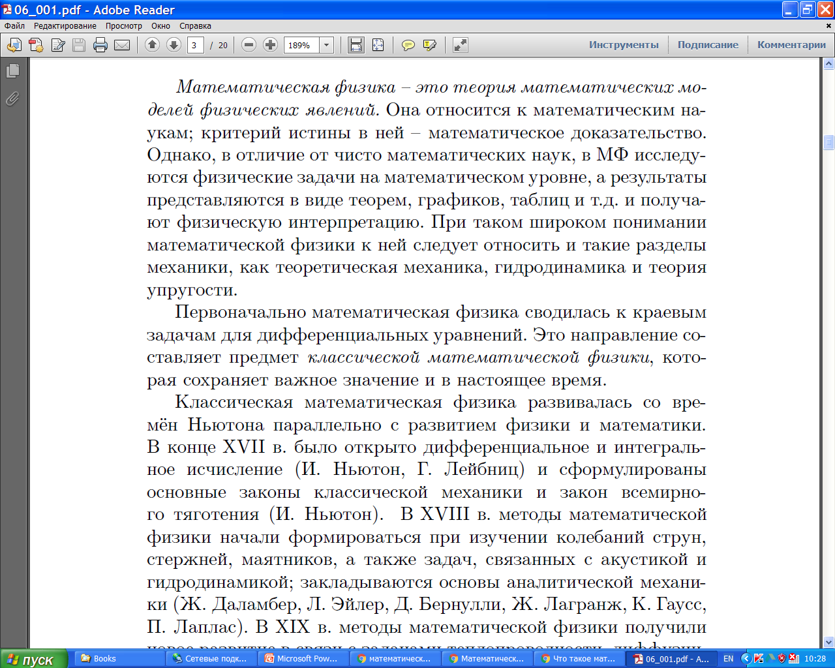
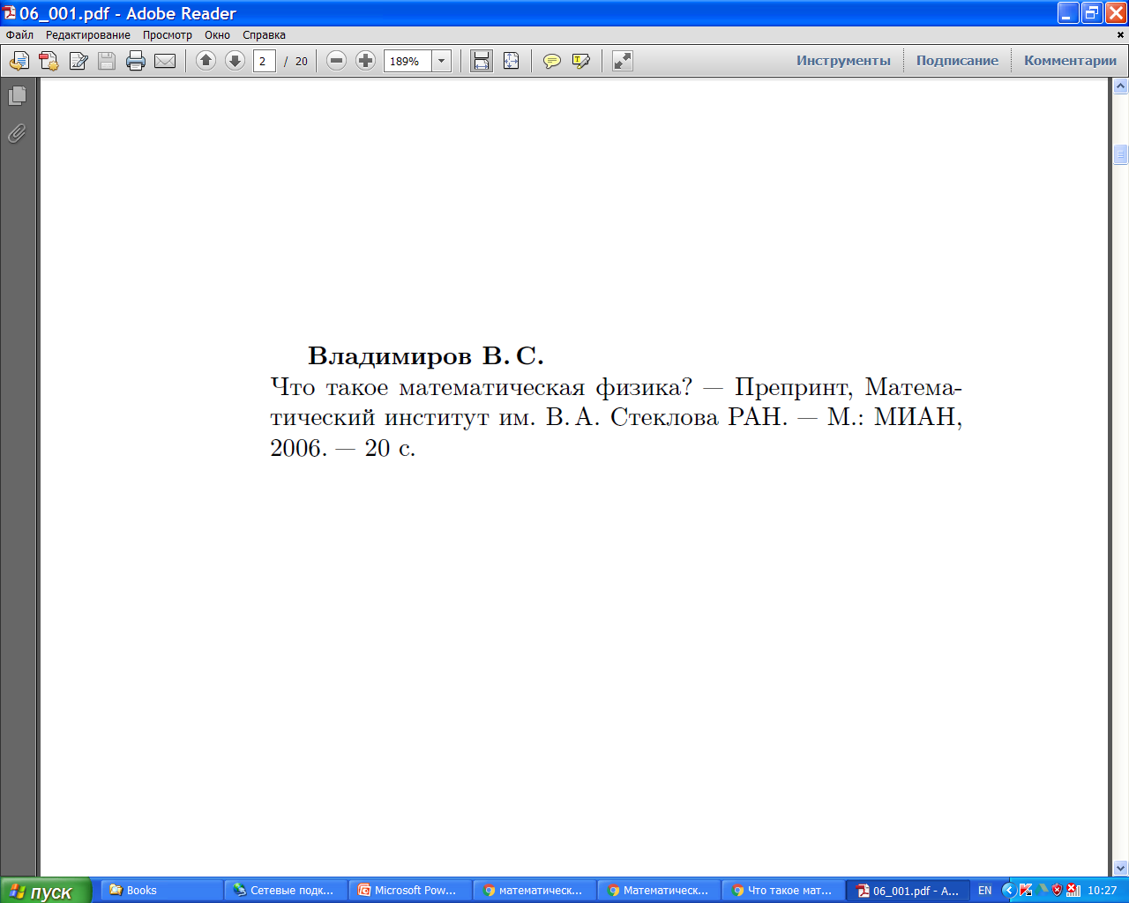

Slide 4
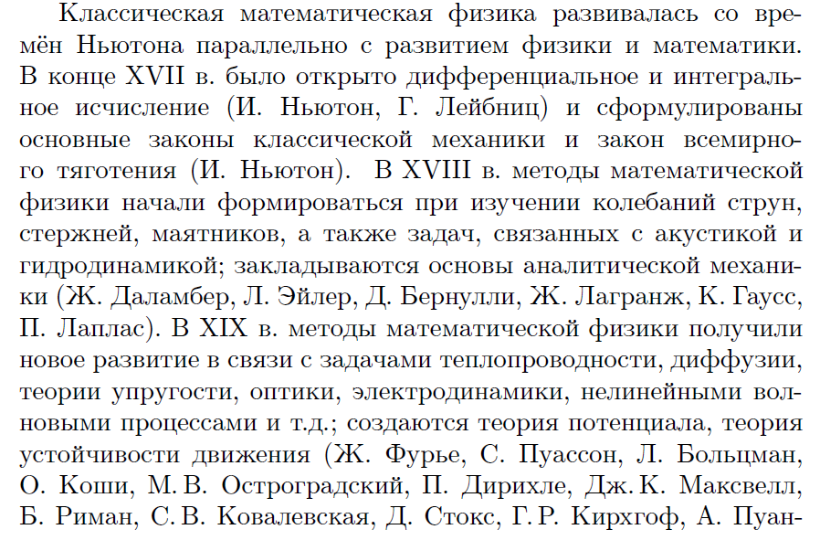

Slide 5
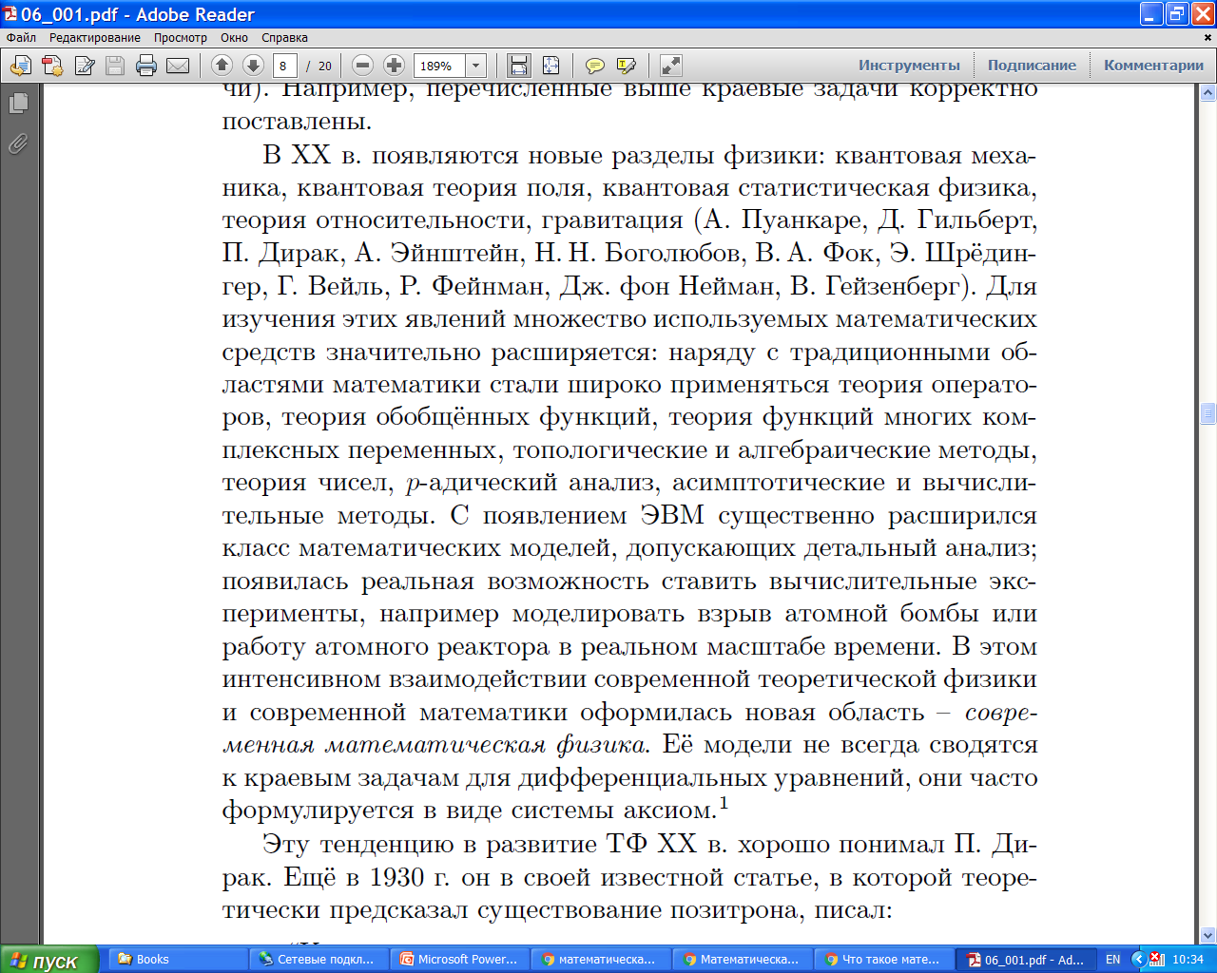

Slide 6
1.1.1. Проектирование технических объектов
Проектирование технического объекта (ТО) связано с созданием, преобразованием и представлением в принятой форме образа этого объекта. Образ объекта создаётся в воображении человека или генерируется по некоторым алгоритмам в процессе взаимодействия человека и ЭВМ.

Slide 7
Проектирование начинается при наличии задания на проектирование, отражающего потребность в получении некоторого ТО.
Это задание представляется в виде определённых документов и является
исходным (первичным) описанием ТО.
Результат проектирования - полный комплект документов, достаточный для изготовления ТО. Эта документация - окончательное описание ТО.

Slide 8
Проектирование - процесс составления описания, необходимого для создания в заданных условиях еще не существующего объекта, на основе первичного описания данного объекта и (или) алгоритма его функционирования.
Проектирование – процесс преобразования исходного описания объекта в окончательное описание при выполнении исследовательских, расчётных и конструкторских работ.

Slide 9
При проектировании возникают промежуточные описания, которые рассматриваются до определения описания проектирования или выбора путей его продолжения.
Такие описания называют проектными решениями.

Slide 10
Проектные решения - промежуточные или окончательные описания ТО, которые должны удовлетворять требованиям:
по содержанию (определяются замыслом проектировщика);
по форме (представление проектного решения по заданной форме - проектный документ).
Проект – набор проектных документов, соответствующий заданному перечню. Проектирование по содержанию является процессом переработки определенного объема различной информации.

Slide 11
При проектировании (и моделировании) сложных объектов используется ряд общих принципов:
декомпозиция и иерархичность описаний объектов;
многоэтапность и итерационность проектирования;
типизация и унификация проектных решений и средств проектирования.

Slide 12
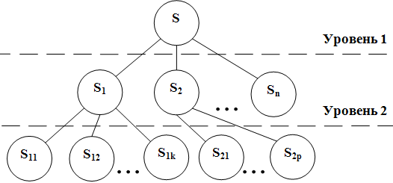
Разделение (декомпозиция) описаний по степени детализации отображённых свойств ТО лежит в основе блочно–иерархичного подхода к проектированию и ведёт к появлению иерархических уровней в представлениях о ТО.

Slide 13
На каждом иерархическом уровне используются свои понятия системы и элементов. На уровне 1 (верхнем уровне) сложный объект S рассматривается как система S из n взаимосвязанных и взаимодействующих элементов S_{i} .
Каждый из элементов S_{i} представляет собой также довольно сложный объект, который рассматривается как система S_{i} на уровне 2.

Slide 14
Элементами систем S_{i} являются объекты S_{ij} , выделяемые по функциональному признаку. Такое разделение продолжается до получения на некотором уровне элементов, описания которых дальнейшему делению не подлежит. Такие элементы по отношению к объекту S называют базовыми элементами.

Slide 15
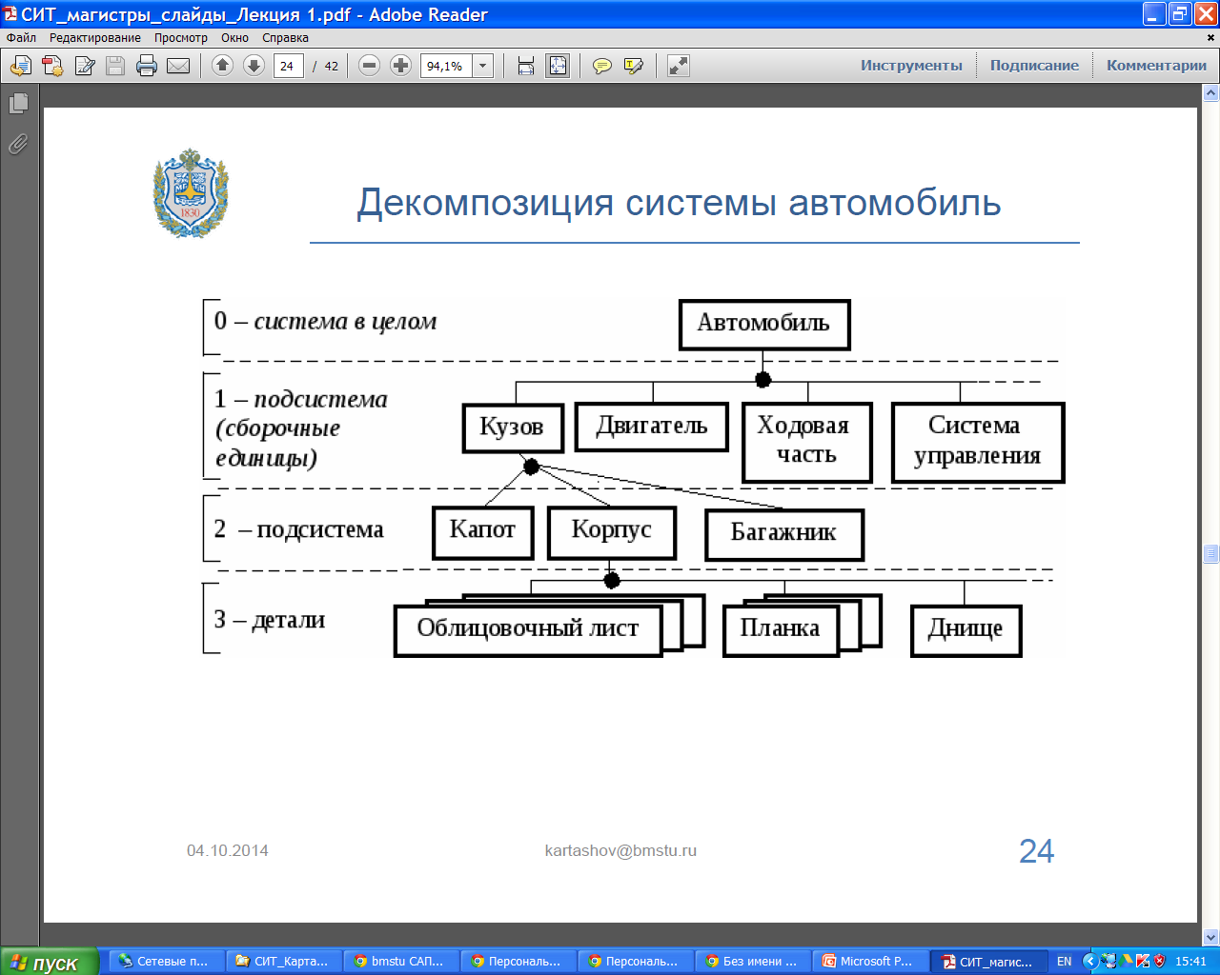
Пример 1 – декомпозиция системы «автомобиль»

Slide 16
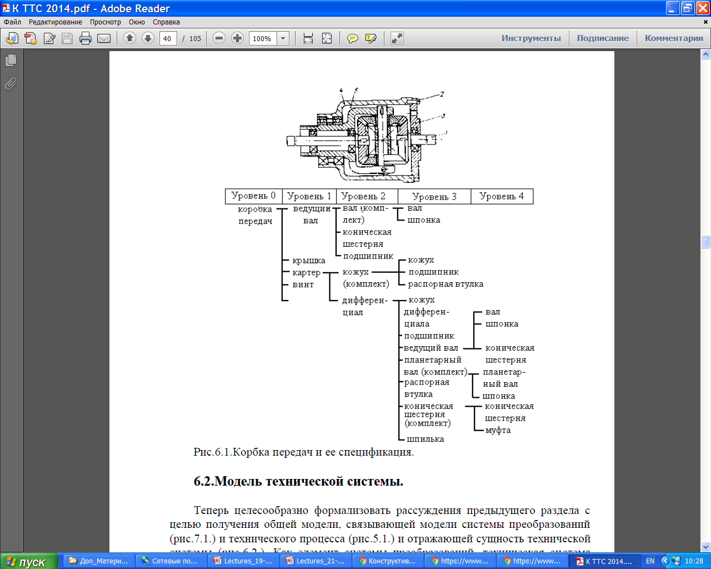
Пример 2 – декомпозиция системы «коробка передач»

Slide 17
Таким образом, принцип иерархичности означает структурирование представлений о проектируемых (моделируемых) ТО по степени детальности описаний,
а принцип декомпозиции (блочности) – разбиение представлений каждого уровня на ряд составных частей (блоков) с возможностями раздельного проектирования объектов: S_{i} на уровне 1, S_{ij} на уровне 2 и т. д.

Slide 18
Примеры систем и подсистем
Компьютер - сложная система в силу наличия у него большого числа элементов, разнообразных связей между элементами и подсистемами, свойств целенаправленности, целостности, иерархичности. Подсистемы компьютера: процессоры, оперативная память, кэш-память, шины, устройства ввода-вывода.
Надсистемы компьютера: вычислительная сеть, автоматизированная и (или) организационная система, к которым принадлежит компьютер.

Slide 19
Двигатель внутреннего сгорания - сложная система, включающая подсистемы: коленчатый вал, механизм газораспределения, поршневая группа, система смазки и охлаждения.
Надсистема для ДВС – это, например, автомобиль (ДВС является элементом системы «автомобиль»).

Slide 20
Список иерархических уровней в каждом приложении может быть специфичным, но чаще всего выделяются уровни:
- системный уровень, на котором решают наиболее общие задачи проектирования систем, машин и процессов; результаты проектирования представляют в виде структурных схем, схем размещения агрегатов, диаграмм потоков данных и т.п.;

Slide 21
- макроуровень, на котором проектируют отдельные устройства, узлы машин и приборов; результаты представляют в виде функциональных, принципиальных и кинематических схем, сборочных чертежей и т.п.;
- микроуровень, на котором проектируют отдельные детали и элементы машин и приборов.

Slide 22
Используется также декомпозиция описаний по характеру отображаемых свойств ТО, ведущая к появлению ряда аспектов описаний.
Основные аспекты описаний:
функциональный,
конструкторский
технологический.

Slide 23
Решение задач, связанных с этими аспектами, называют соответственно функциональным,
конструкторским,
технологическим
проектированием.
Эти виды проектирования выполняются с помощью соответствующих ММ.

Slide 24
Функциональный аспект связан с отображением основных принципов работы, характера процессов, протекающих в ТО. Выражается в принципиальных, функциональных, структурных, кинематических схемах и сопровождающих их документах.
Конструкторский аспект связан с определением геометрических форм объектов и их взаимным расположением в пространстве.
Технологический аспект связан с описанием методов изготовления объектов.

Slide 25
Рассмотрим составные части процесса проектирования: стадии, этапы, проектные процедуры и операции.
При проектировании сложных систем выделяют следующие стадии:
1) предпроектных исследований, технического задания и технического предложения, называемые также стадиями НИР (научно-исследовательская работа);
2) эскизного проекта или опытно–конструкторских работ (ОКР); проверяется правильность и реализуемость работы ТО, создаётся его эскизный проект;

Slide 26
3) технического проекта – выполняется проработка всех частей проекта и технического решения;
4) рабочего проекта – разрабатывается вся документация для изготовления изделия; затем испытывается опытный образец, по результатам испытаний корректируется проектная документация и выполняется внедрение в производство.

Slide 27
Этап проектирования – часть процесса проектирования, включающая разработку всех нужных описаний объекта.
Составные части этапа проектирования называют проектными процедурами, а части процедур – проектными операциями (например, оформление всего чертежа изделия – проектная процедура, оформление рамки чертежа – проектная операция).

Slide 28
Различают несколько типов проектирования. Если решение задач высоких иерархических уровней предшествует решению задач более низких уровней, то проектирование называется нисходящим, в противном случае – восходящим.

Slide 29
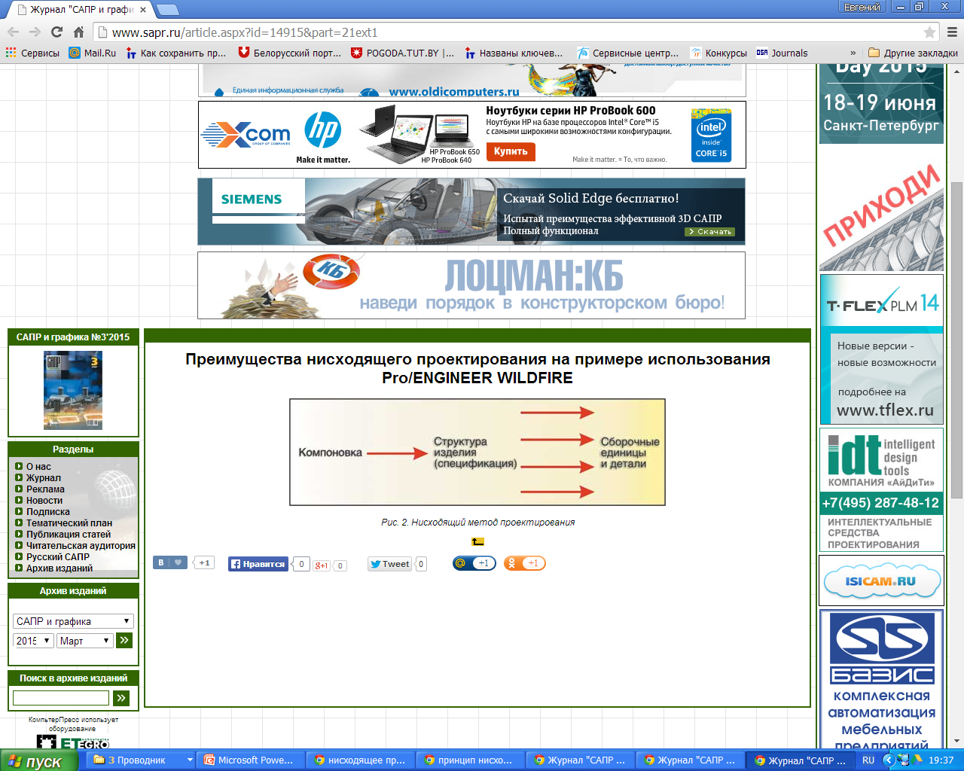
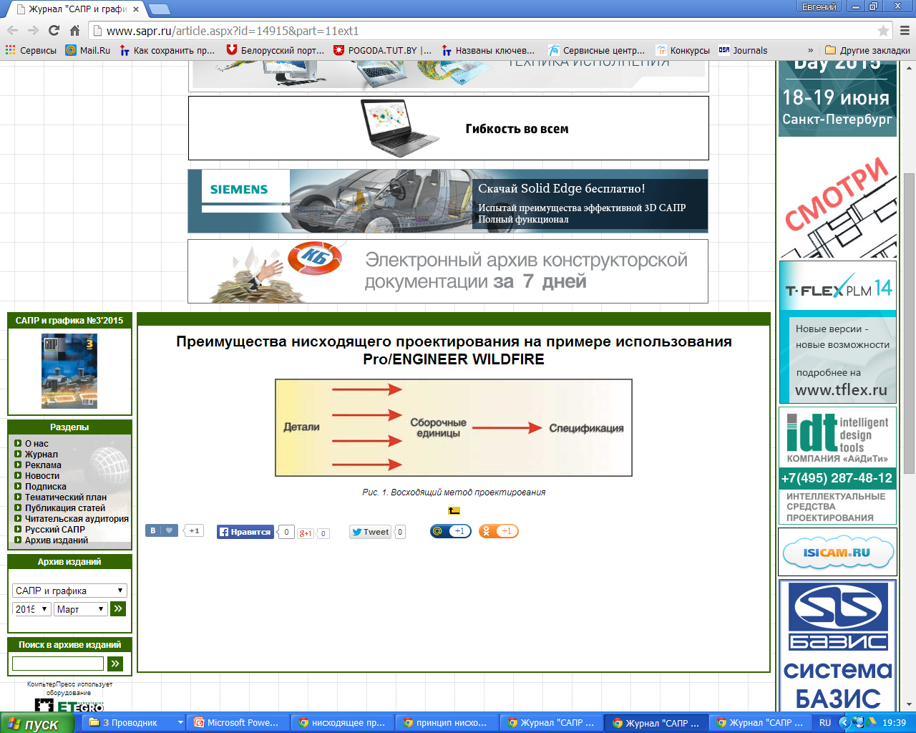

Slide 30
У каждого из этих видов проектирования есть преимущества и недостатки.
Нисходящее проектирование: система разрабатывается в условиях, когда ее элементы еще не определены => сведения о свойствах элементов носят предположительный характер.
Восходящее проектирование: элементы проектируются раньше системы => требования к системе имеют предположительный характер.

Slide 31
В обоих случаях из-за отсутствия полной исходной информации имеются отклонения результатов проектирования от возможных оптимальных результатов. Такие отклонения неизбежны при блочно-иерархическом подходе, но альтернативы этому подходу при проектировании сложных объектов нет.

Slide 32
Поэтому оптимальность результатов блочно-иерархического проектирования рассматривают с позиций технико-экономических показателей, включая, в частности, материальные и временные затраты на проектирование.

Slide 33
Поскольку принимаемые предположения могут не оправдаться, часто требуется повторное выполнение проектных процедур предыдущих этапов после выполнения проектных процедур последующих этапов.
Такие повторения обеспечивают последовательное приближение к оптимальным результатам и обусловливают итерационный характер проектирования / моделирования..

Slide 34
На практике обычно сочетают восходящее и нисходящее проектирование.
Например, восходящее проектирование имеет место на тех иерархических уровнях, где используют унифицированные элементы, которые разрабатываются раньше, чем конкретная система из определенного класса.

Slide 35
1.1.2. Математическое обеспечение САПР
и использование ММ
Одним из основных компонентов САПР является математическое обеспечение, включающее:
математические модели объектов проектирования,
методы и алгоритмы выполнения проектных процедур.

Slide 36
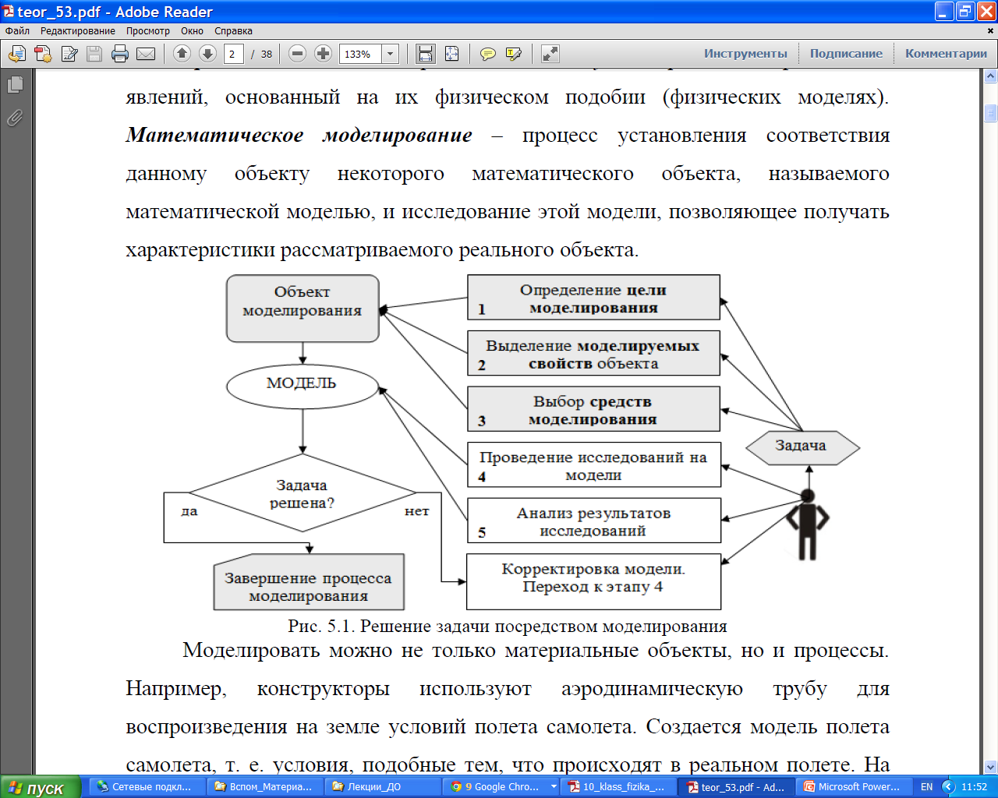
Общая схема решения задачи посредством моделирования

Slide 37
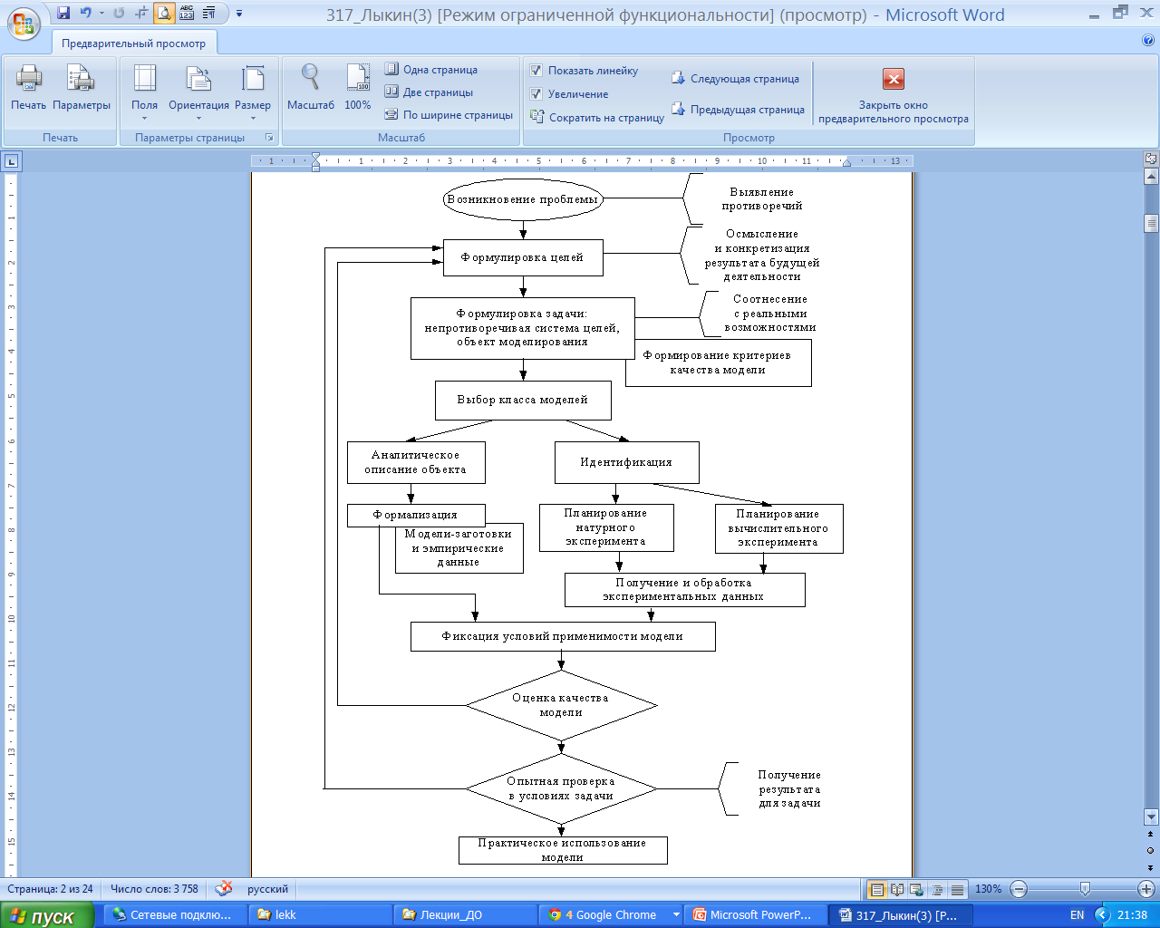
Общая схема формирования модели

Slide 38
Общая схема формирования модели (начало)

Slide 39
Общая схема формирования модели (продолжение)

Slide 40
Математическая модель (ММ) ТО – система математических объектов
(чисел, переменных, векторов, матриц, производных, интегралов и т.д.) и соотношений между ними, отражающая интересующие (в данной конкретной ситуации) свойства ТО.

Slide 41
Среди свойств ТО различают свойства систем, элементов систем и внешней среды, в которой должен работать объект.
Величины, описывающие свойства системы, элементов системы и внешней среды называют соответственно выходными, внутренними и внешними параметрами.

Slide 42
Например, параметры электронного усилителя:
выходные – полоса пропускания, входное сопротивление;
внутренние – сопротивления резисторов, ёмкости конденсаторов;
внешние – сопротивление и ёмкость нагрузки.

Slide 43
Например, параметры компьютера:
выходные – производительность, емкость оперативной и внешней памяти, себестоимость, время наработки на отказ;
внутренние – времена выполнения арифметических операций, чтения (записи) в накопителях, пропускная способность шин;
внешние – напряжение питания сети и его стабильность, температура и влажность окружающей среды.

Slide 44
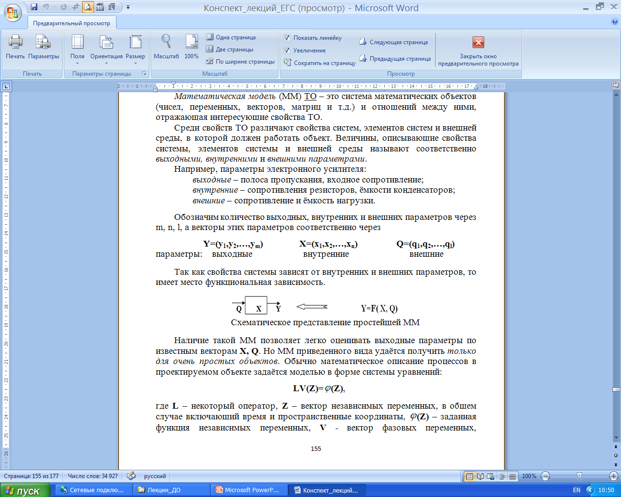
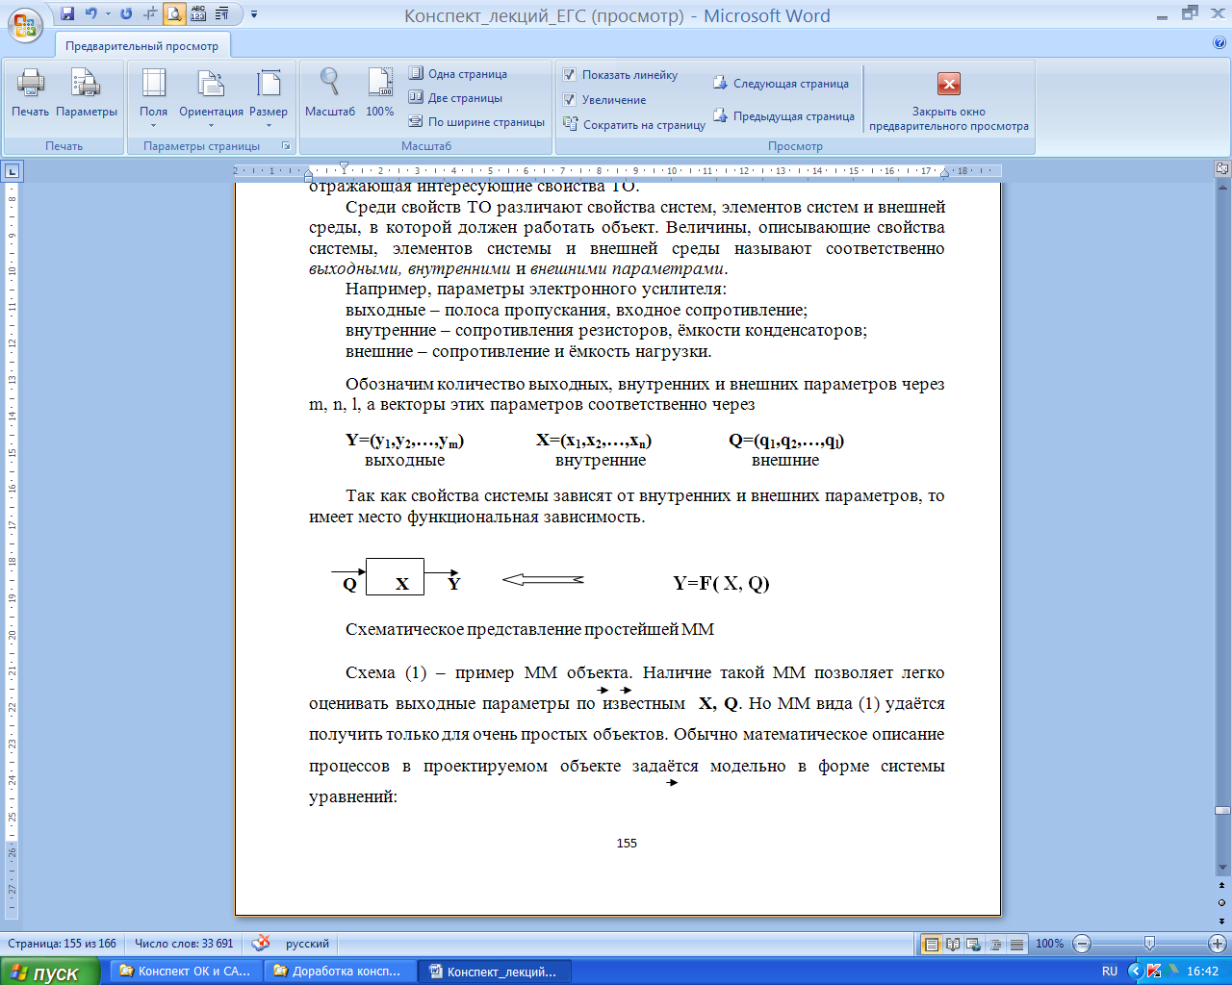
Обозначим количество выходных, внутренних и внешних параметров через m, n, l, тогда векторы этих параметров имеют вид:
Т.к. свойства системы зависят от внутренних и внешних параметров, то имеет место функциональная зависимость:
- схематическое представление простейшей ММ

Slide 45
Наличие такой ММ
позволяет легко оценивать выходные параметры по известным векторам X, Q.
Но ММ приведенного вида удаётся получить только для очень простых объектов.

Slide 46
Обычно математическое описание процессов в проектируемом объекте задаётся моделью в форме системы уравнений:
LV(Z)= φ(Z),
где L – некоторый оператор; Z – вектор независимых переменных (в общем случае включает время и пространственные координаты); φ(Z) – заданная функция независимых переменных; V - вектор фазовых переменных, описывающих состояние объекта.

Slide 47
Изменения во времени фазовых переменных выражают переходные процессы в объекте.
Примеры фазовых переменных:
- силы и скорости в описаниях механических систем,
- давления и расходы жидкостей в описаниях гидравлических систем.

Slide 48
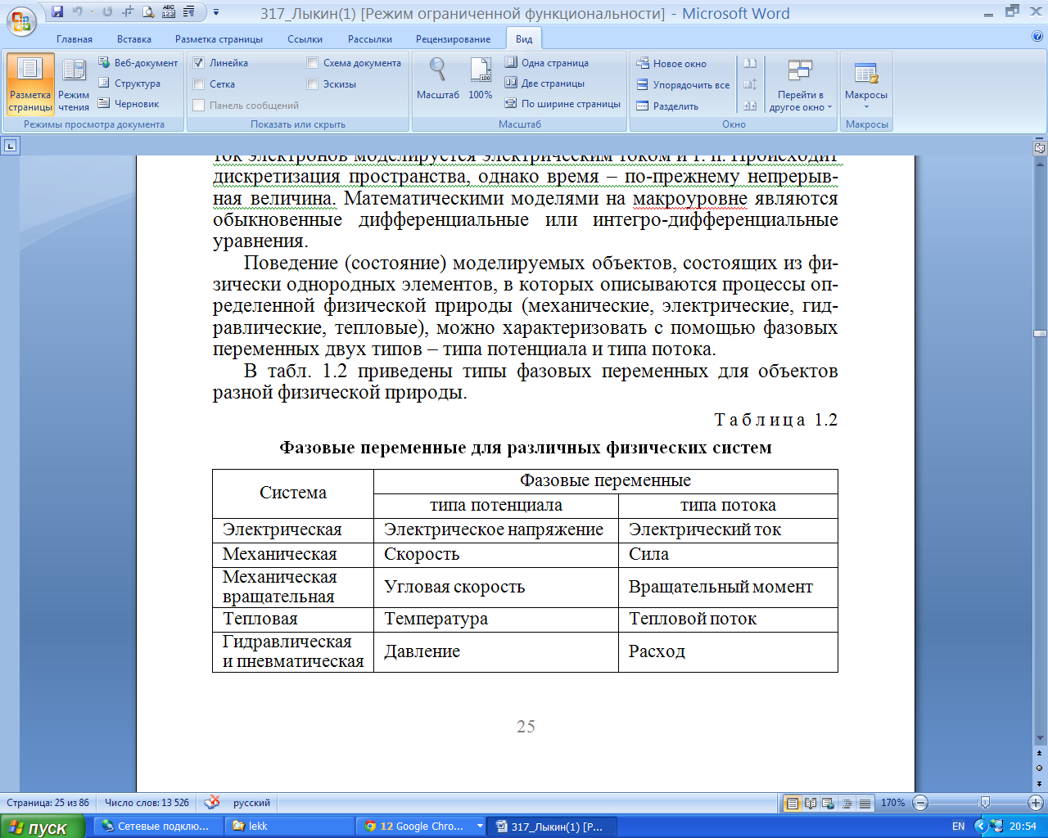

Slide 49
Выделяют физические подсистемы, ММ которых имеют аналогии:
электрическую,
механическую поступательную,
механическую вращательную,
гидравлическую,
пневматическую,
тепловую.

Slide 50
В этих подсистемах - 3 типа простых элементов:
1) элемент диссипации энергии (типа R);
2) накопитель потенциальной энергии (типа С);
3) накопитель кинетической энергии (типа L).
Используя эти простейшие элементы, а также источники фазовых переменных, получают ММ сложных ТО.

Slide 51
Исходные описания ТО часто содержат технические требования к выходным параметрам, образующие вектор:
Т=(Т₁,Т₂,…,Т_{r})
где величины Т_{j} - границы допустимых диапазонов изменения выходных параметров y_{j}.
Требуемые соотношения между y_{j} и Т_{j} называют условиями работоспособности, например:
y_{j} < Т_{j} (расход топлива в двигателе);
y_{j} > Т_{j} (КПД);
T_{j}’ < y_{j} < T_{j}’’ (диапазон частот усилителя).

Slide 52
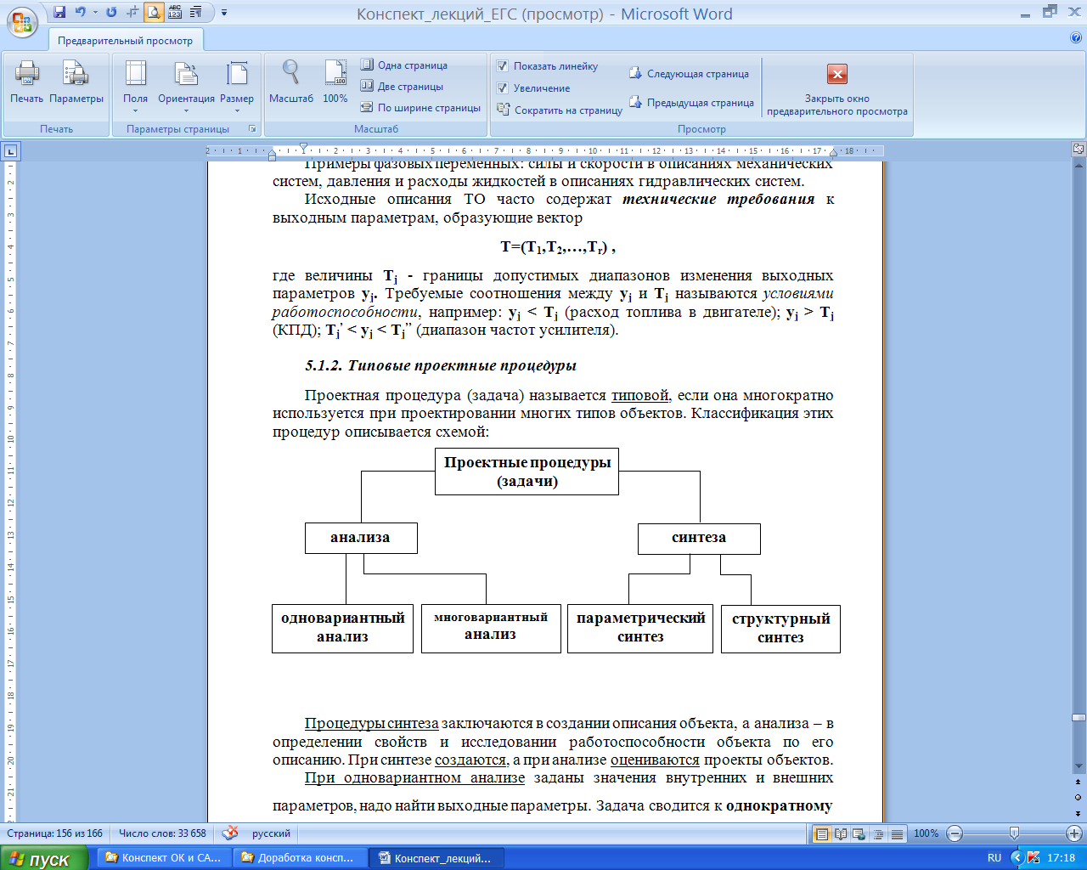
Типовые проектные процедуры
Проектная процедура (задача) называется типовой, если она многократно используется при проектировании многих типов объектов. Классификация этих процедур:

Slide 53
Процедуры синтеза заключаются в создании описания ТО (включая соответствующую ММ), а анализа – в определении свойств и исследовании работоспособности ТО по его описанию. При синтезе создаются, а при анализе оцениваются проекты (включая ММ) объектов.

Slide 54
При одновариантном анализе заданы значения внутренних и внешних параметров, надо найти выходные параметры.
Задача сводится к однократному решению уравнений ММ (рассматривается один вариант решения).

Slide 55
Многовариантный анализ – исследуются свойства объекта в некоторых диапазонах значений внутренних параметров.
Требуется многократное решение систем уравнений ММ (рассматривается много вариантов решения).

Slide 56
При структурном синтезе определяется структура объекта – перечень типов элементов, составляющих объект, и связей этих элементов.
Параметрический синтез заключается в определении параметров элементов при заданных структуре и условиях работоспособности на выходные параметры объекта.

Slide 57
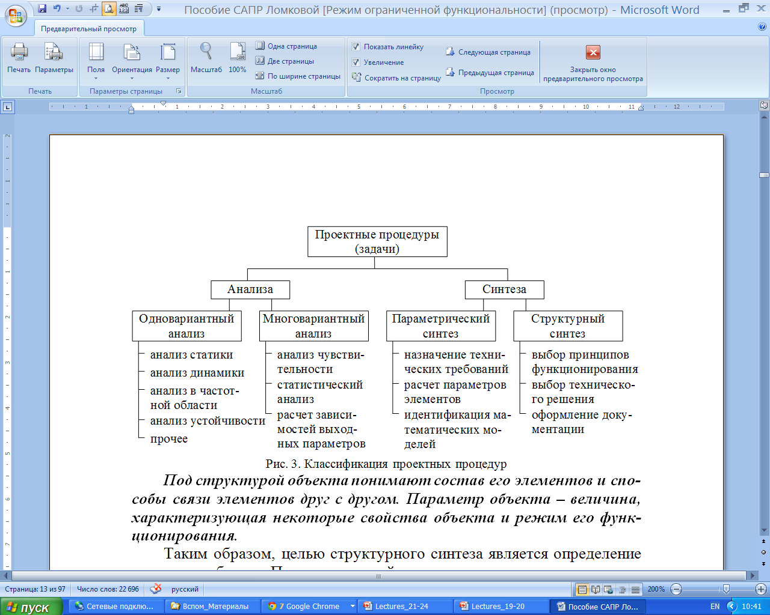

Slide 58
Типичная последовательность проектирования ТО в САПР описывается следующими схемами.

Slide 59
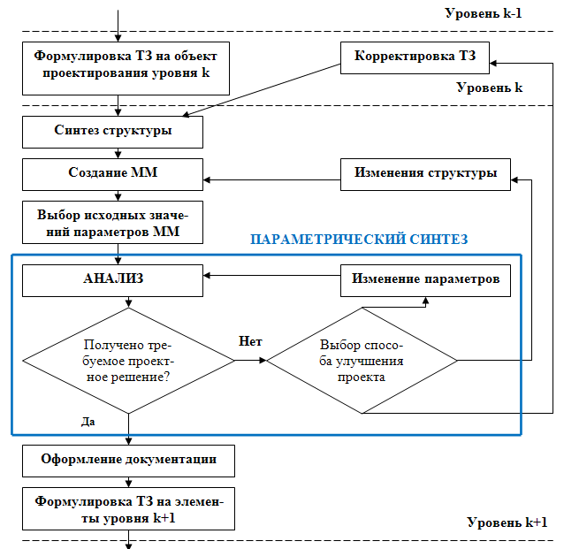

Slide 60
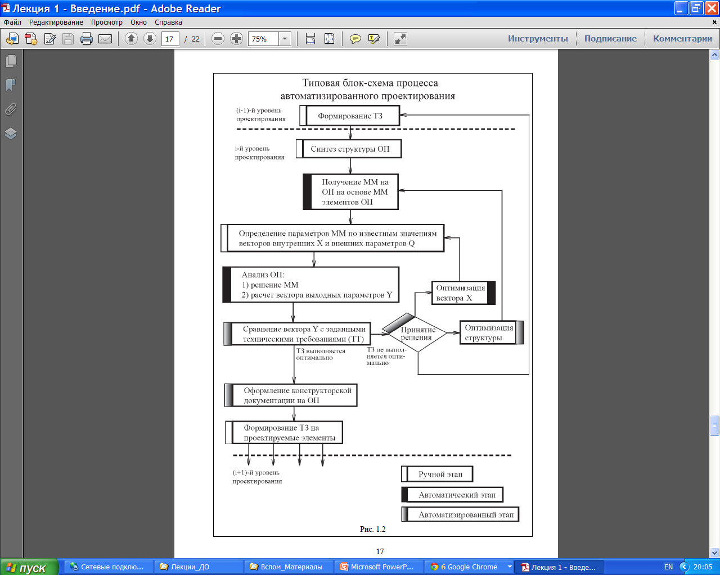

Slide 61
Совокупность процедур изменения параметров, анализа и оценки результатов анализа представляет собой процедуру параметрического синтеза.
Если изменение параметров (обычно вектора внутренних параметров X) целенаправленно и ведётся поиск некоторого наилучшего значения, то процедура параметрического синтеза является процедурой оптимизации.

Slide 62
Оптимизация включает:
1) постановку задачи, при этом формализуется понятие «оптимальный»;
2) решение задачи, уже имеющей математическую формулировку; выполняется математическими методами после того, как задача поставлена.

Slide 63
Процедура постановки задачи оптимизации имеет неформальный характер и включает этапы:
- выбор целевой функции и управляемых параметров;
- назначение ограничений;
- нормирование управляемых и выходных параметров.

Slide 64
Из приведенной выше схемы видна характерная особенность взаимосвязи проектных процедур анализа и синтеза: вложенность процедуры анализа в процедуру синтеза и наоборот.

Slide 65
Маршрут проектирования объекта – это последовательность этапов и проектных процедур, используемые для проектирования этого объекта.
Маршрут называется типовым, если он применяется при проектировании многих объектов определённого класса.

Slide 66
По характеру и степени участия человека и использования ЭВМ при выполнении некоторого маршрута выделяют режимы проектирования:
Автоматический – при выполнении маршрута проектирования по заданным алгоритмам на ЭВМ без вмешательства человека в ход решения.
Ручной (неавтоматизированный ) - характеризуется выполнением маршрута без ЭВМ.

Slide 67
Автоматизированный – проектирование является частично автоматизированным, если часть проектных процедур в маршруте выполняется человеком вручную, а часть - с использованием ЭВМ.
Диалоговый (интерактивный режим) –
все процедуры в маршруте выполняются с помощью ЭВМ, а участие человека проявляется в определённой оценке результатов проектных процедур (операций) в выборе продолжений или корректировке хода проектирования.

Slide 68
Математическое обеспечение САПР
Математическое обеспечение САПР включает в себя ММ объектов проектирования, методы и алгоритмы выполнения проектных процедур.
К ММ предъявляются требования универсальности, адекватности, точности и экономичности.

Slide 69
Степень универсальности ММ описывает полноту отображения в модели свойств реального объекта. ММ отражает лишь некоторые свойства объекта. Например, ММ резистора в виде уравнения закона Ома описывает свойство резистора пропускать электрический ток, но не отражает размеры, стоимость резистора и т.д.
Точность ММ оценивается степенью совпадения значений параметров реального объекта и значений тех же параметров, рассчитанных с помощью ММ.

Slide 70
Адекватность ММ – способность отображать заданные свойства объекта с погрешностью, не выше установленной.
Обычно адекватность ММ имеет место только в ограниченной области изменения внешних переменных – области адекватности ММ.
Экономичность ММ характеризуется затратами вычислительных ресурсов (машинного времени и памяти) на её реализацию.

Slide 71
Требования высоких точности, степени универсальности, широкой области адекватности, с одной стороны, и высокой экономичности, с другой стороны, противоречивы.
Поэтому приходится искать компромиссные решения и использовать САПР с широким спектром разных ММ.

Slide 72
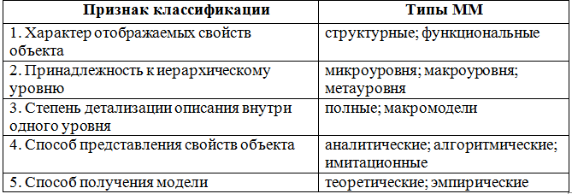
Основные признаки классификации и типы ММ, применяемые в САПР, описывает таблица:

Slide 73
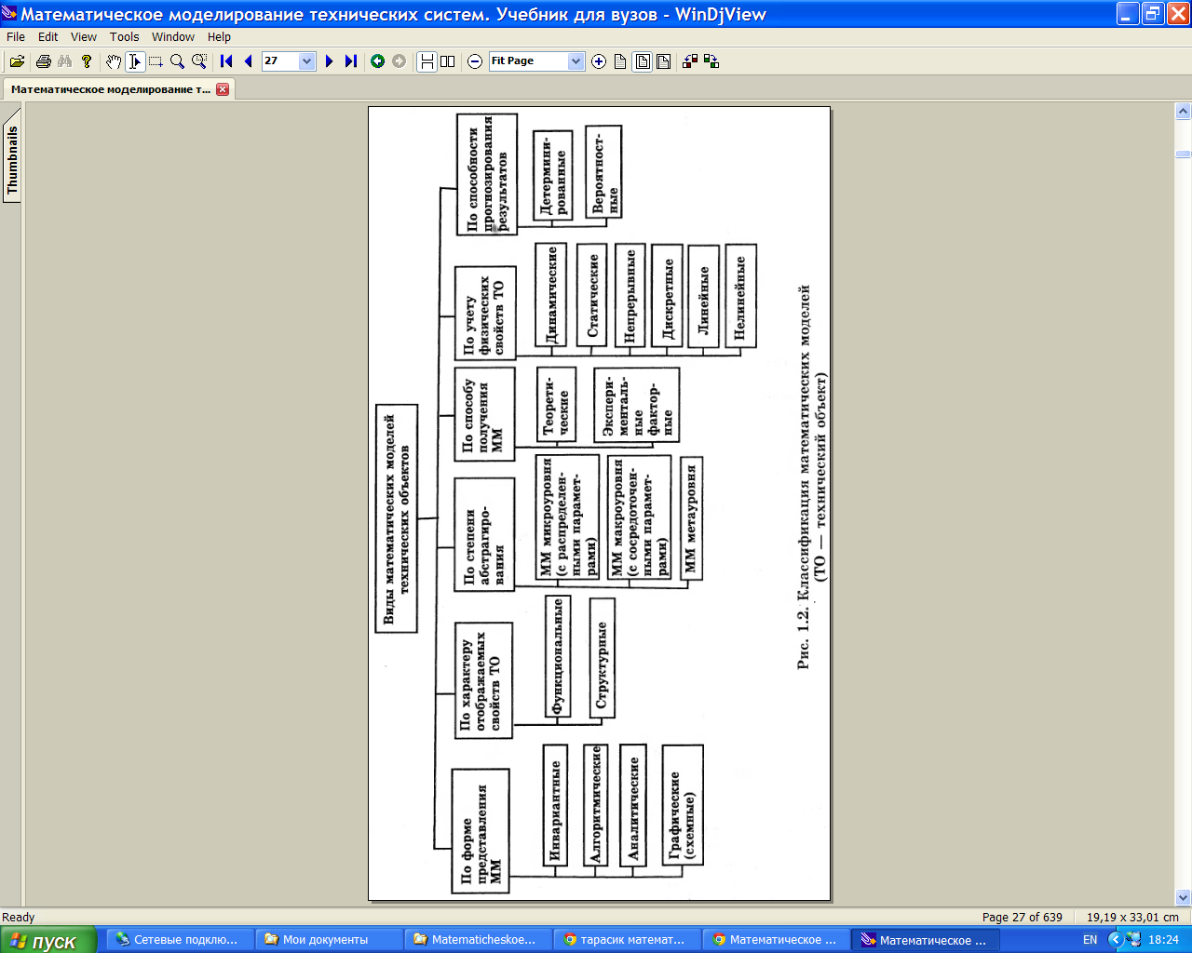
Основные признаки классификации и типы ММ

Slide 74
Структурные ММ (делятся на топологические и геометрические ММ) отображают структурные свойства объекта:
- состав и взаимосвязи элементов объекта (используются таблицы, матрицы);
- геометрические свойства (используются системы уравнений линий, поверхностей).

Slide 75
Топологические ММ отображают состав и взаимосвязи элементов объекта. Применяются для описания объектов, состоящих из многих элементов, при решении задач привязки конструктивных элементов к определенным точкам пространства (компоновка оборудования, размещение деталей, трассировка соединений) или к относительным моментам времени (разработка расписаний, технологических процессов). Топологические модели могут иметь форму графов, таблиц (матриц), списков.

Slide 76
Геометрические ММ отображают геометрические свойства объектов и кроме сведений о взаимном расположении элементов содержат данные о форме деталей. Эти ММ включают: уравнения линий и поверхностей; алгебраические соотношения, описывающие области, составляющие объект; графы и списки, отображающие конструкции из типовых элементов.
Такие ММ применяются при конструировании в машиностроении, приборостроении, оформлении конструкторской документации, задании исходных данных на разработку технологических процессов.

Slide 77
Функциональные ММ отображают процессы в объекте при его работе или изготовлении. Представляют собой системы уравнений, связывающих фазовые переменные, внутренние, внешние и выходные параметры.

Slide 78
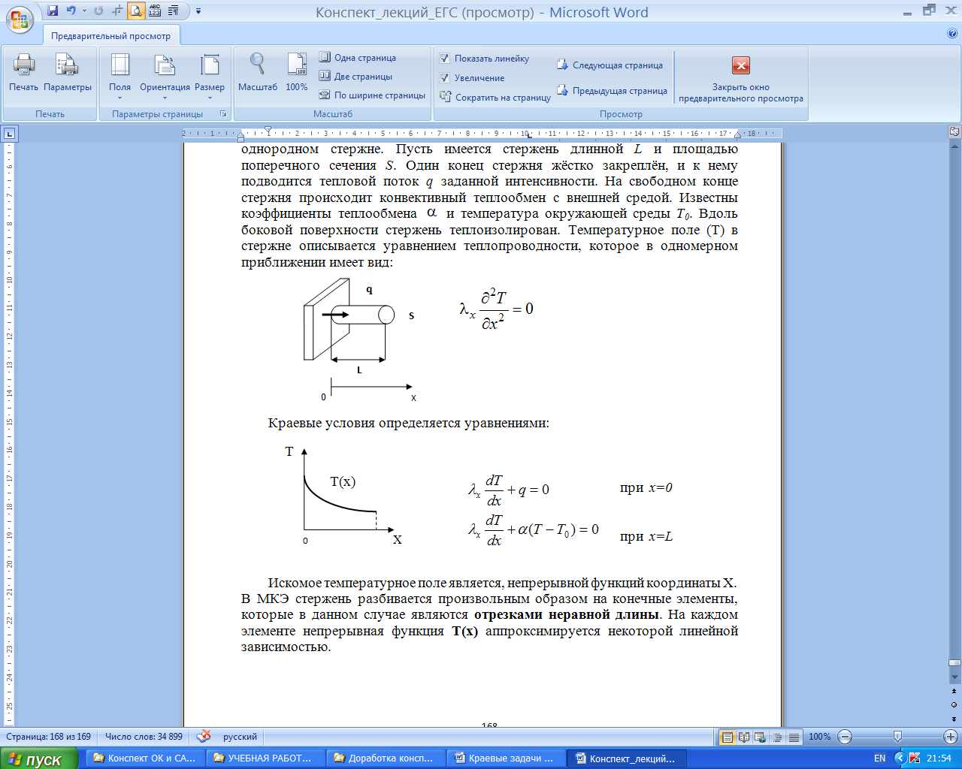
Пример 1 функциональной ММ - температурное поле в стержне описывается уравнением теплопроводности, в одномерном и стационарном приближении имеющим вид:

Slide 79
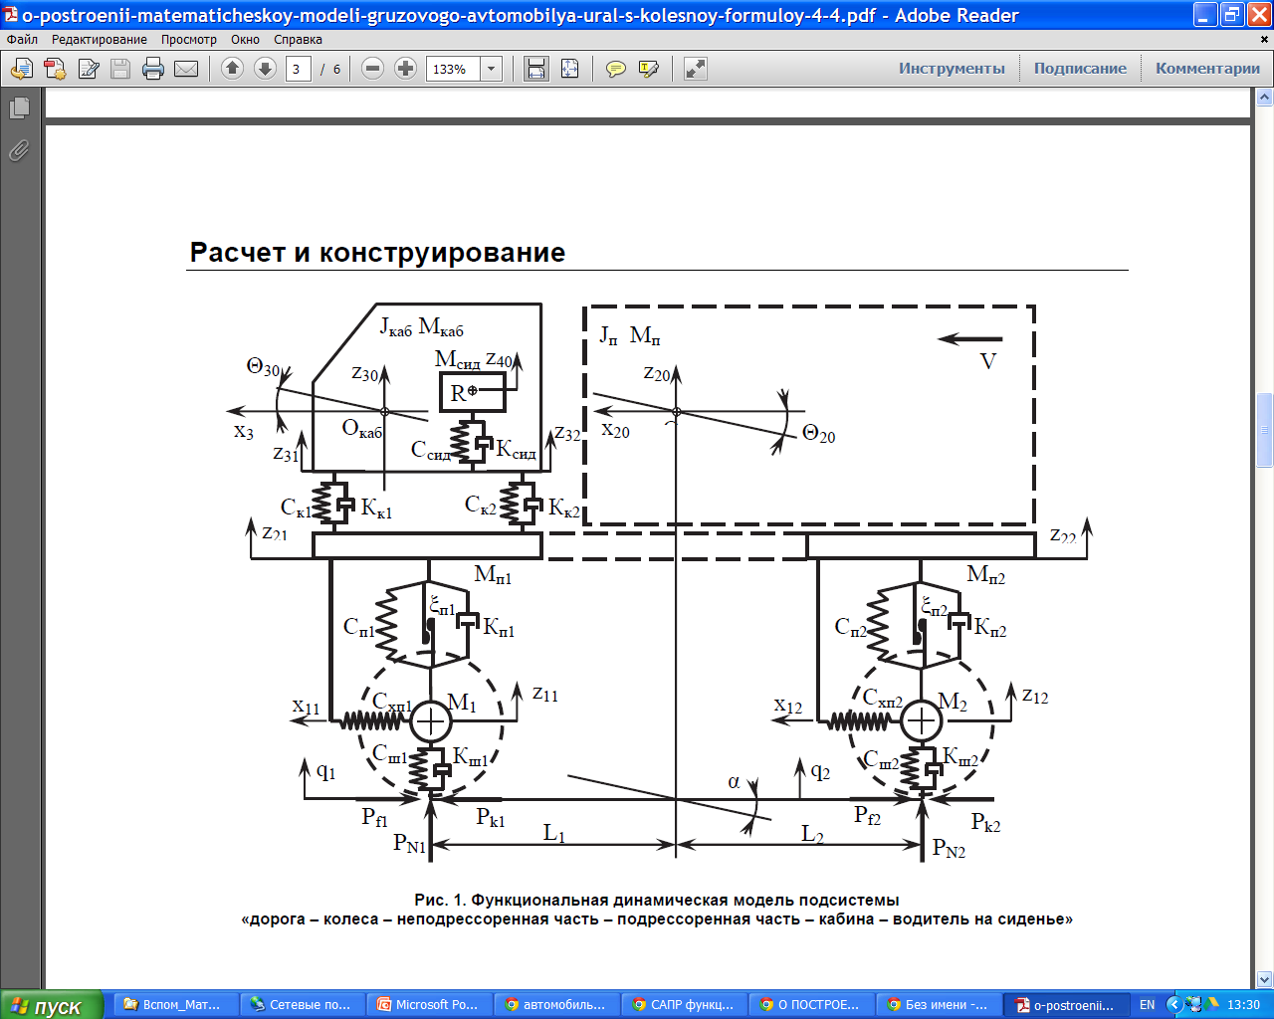
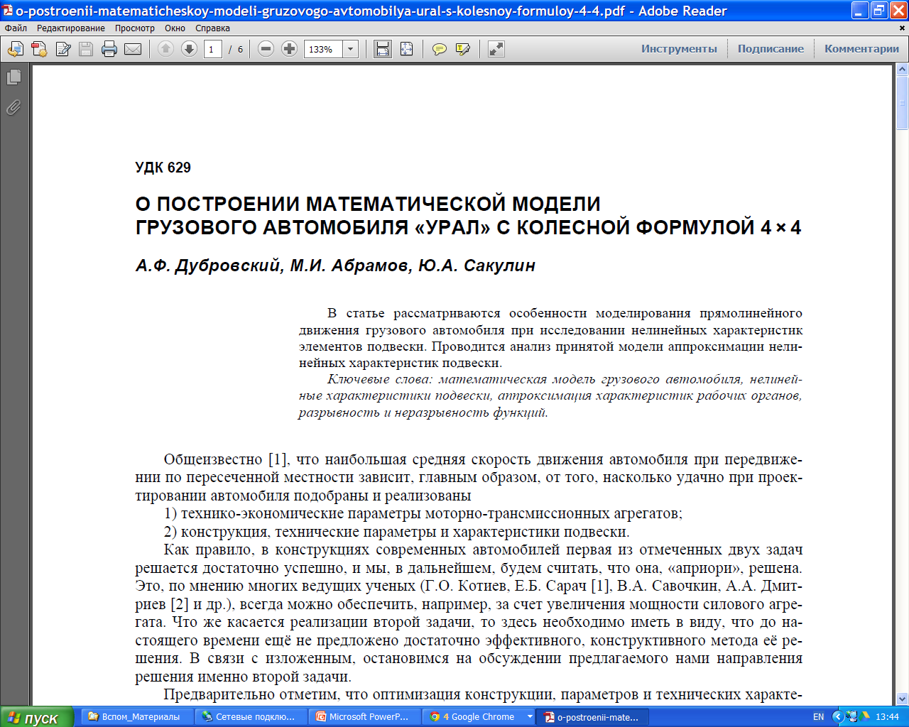
Пример 2 функциональной ММ
Вестник ЮУрГУ. Серия «Машиностроение», 2014, том 14, № 2

Slide 80
ММ микроуровня описывают физические процессы, протекающие в непрерывном пространстве и времени.
Типичные ММ микроуровня - дифференциальные уравнения в частных производных (ДУЧП), с независимыми переменными - координатами и временем (уравнения математической физики). Решение этих ДУЧП – основная задача ЧММФ.

Slide 81
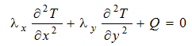
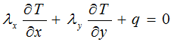
Пример ММ микроуровня:
краевая задача – двумерная стационарная задача теплопроводности для прямоугольной области с граничными условиями III рода:
T(x,y) - ?

Slide 82
ММ макроуровня - системы обыкновенных дифференциальных уравнений (ОДУ).
При этом объект рассматривают как систему с сосредоточенными параметрами, например, деталь рассматривается как конечное число материальных точек определённой массы.

Slide 83
Исходными для формирования ММ объектов на макроуровне являются компонентные и топологические уравнения.
Компонентные - уравнения, описывающие свойства элементов (компонентов), т.е., это уравнения ММ элементов.
Топологические - уравнения, описывающие взаимосвязи в составе моделируемой системы.

Slide 84
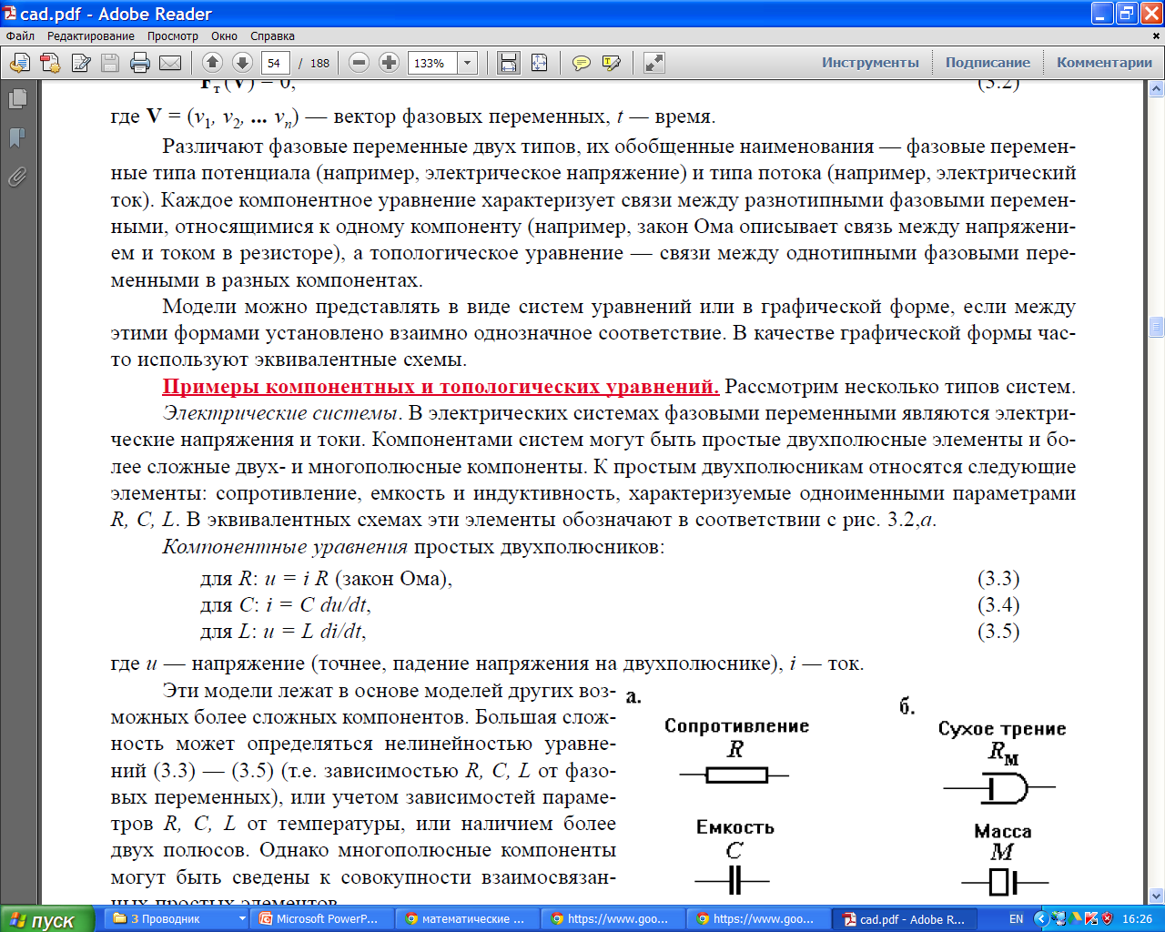
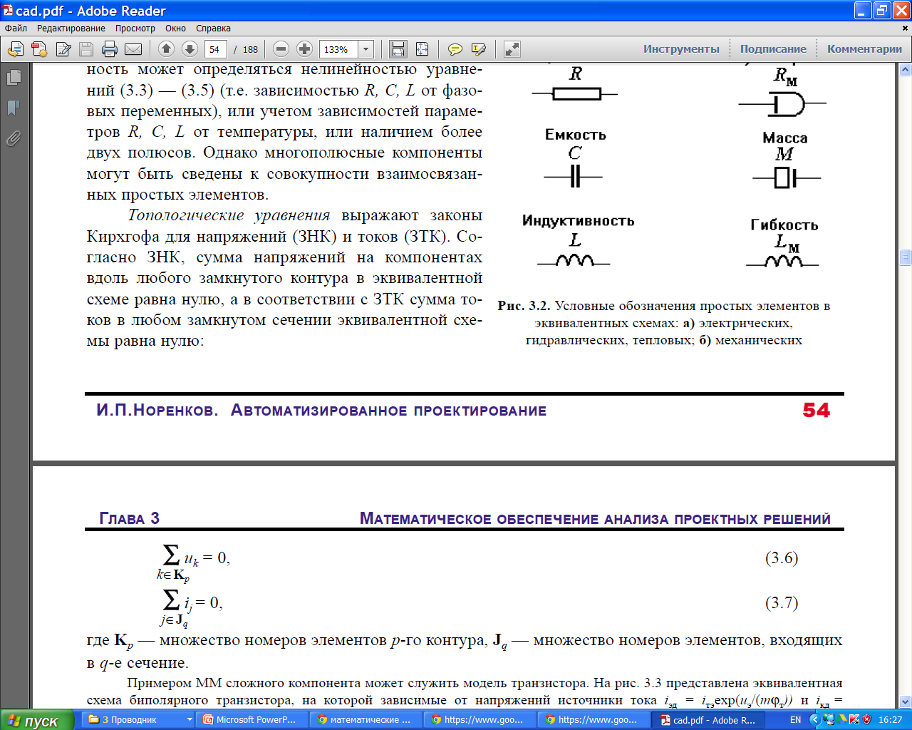
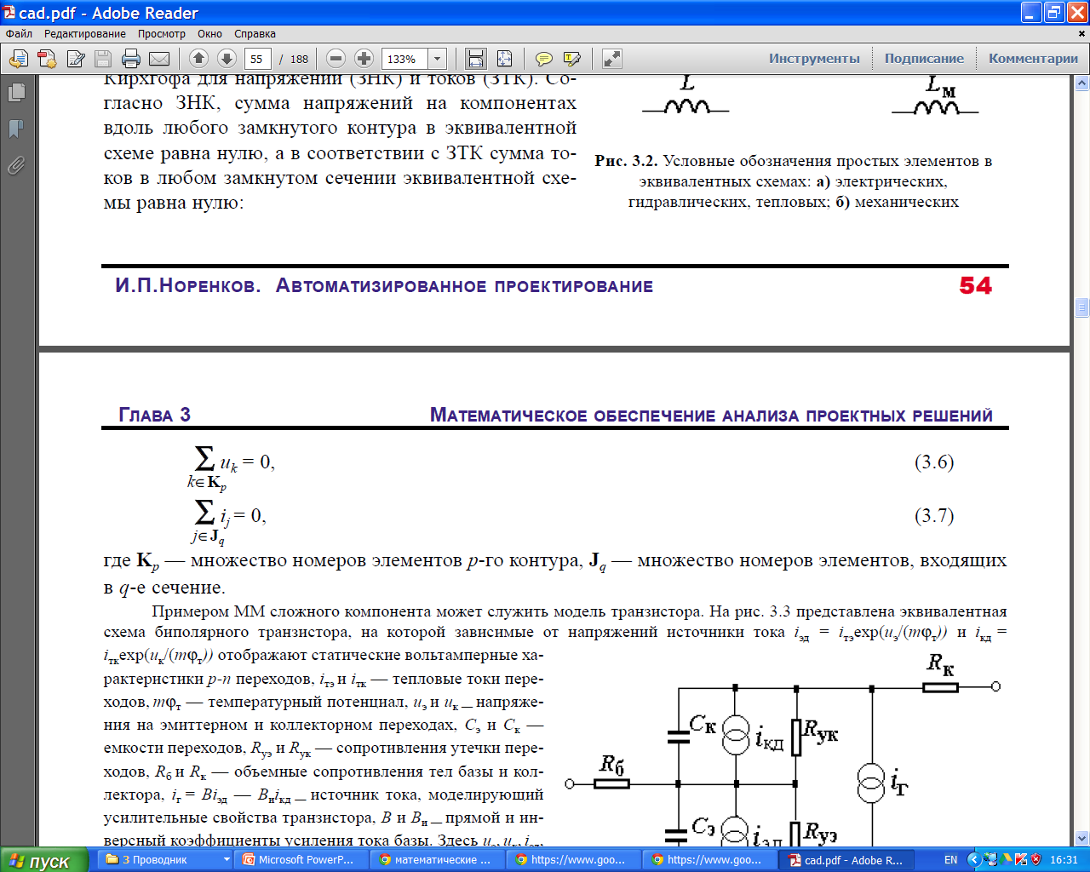
Примеры из электротехники

Slide 85
ММ метауровня соответствует начальным стадиям проектирования технического решения. Элементы таких ММ - сложные совокупности деталей, компоненты и структурные блоки ТО.
Представляют собой системы ОДУ для фазовых переменных, эквивалентные схемы, системы алгебраических уравнений.

Slide 86
Некоторые способы построения ММ на метауровне:
1) дискретизация времени, т. е. наряду с введением сосредоточенных параметров переменные модели считаются независящими непрерывно от времени;
2) потери энергии в объекте не учитываются;
3) переход к факторным моделям;
4) переход к функциональным моделям - используют только один вид фазовой переменной – сигнал;
5) эквивалентирование – замена больших систем их упрощенными моделями – эквивалентами, созданными на основе специальных критериев и др.

Slide 87
Пример 1. Решать задачи регулирования частоты и обменной мощности в Единой энергосистеме (ЕЭС) России можно с помощью модели метауровня (метамодели), которая может обозримо (но в обобщенном виде) представить все составные части этого большого и сложного объекта с учетом пропускной способности межу объединениями энергосистем (ОЭС).

Slide 88
На рисунке ниже показаны связи между отдельными ОЭС, входящими в ЕЭС России.
Параметры такой модели - значения пропускной способности связей, мощности отдельных ОЭС и «коэффициенты жесткости» (отношения предела статической устойчивости связи к меньшей мощности из соединяемых частей ОЭС). В такой модели параметры и переменные могут считаться неизменными на длительных интервалах времени и потери электрической энергии не учитываются.

Slide 89
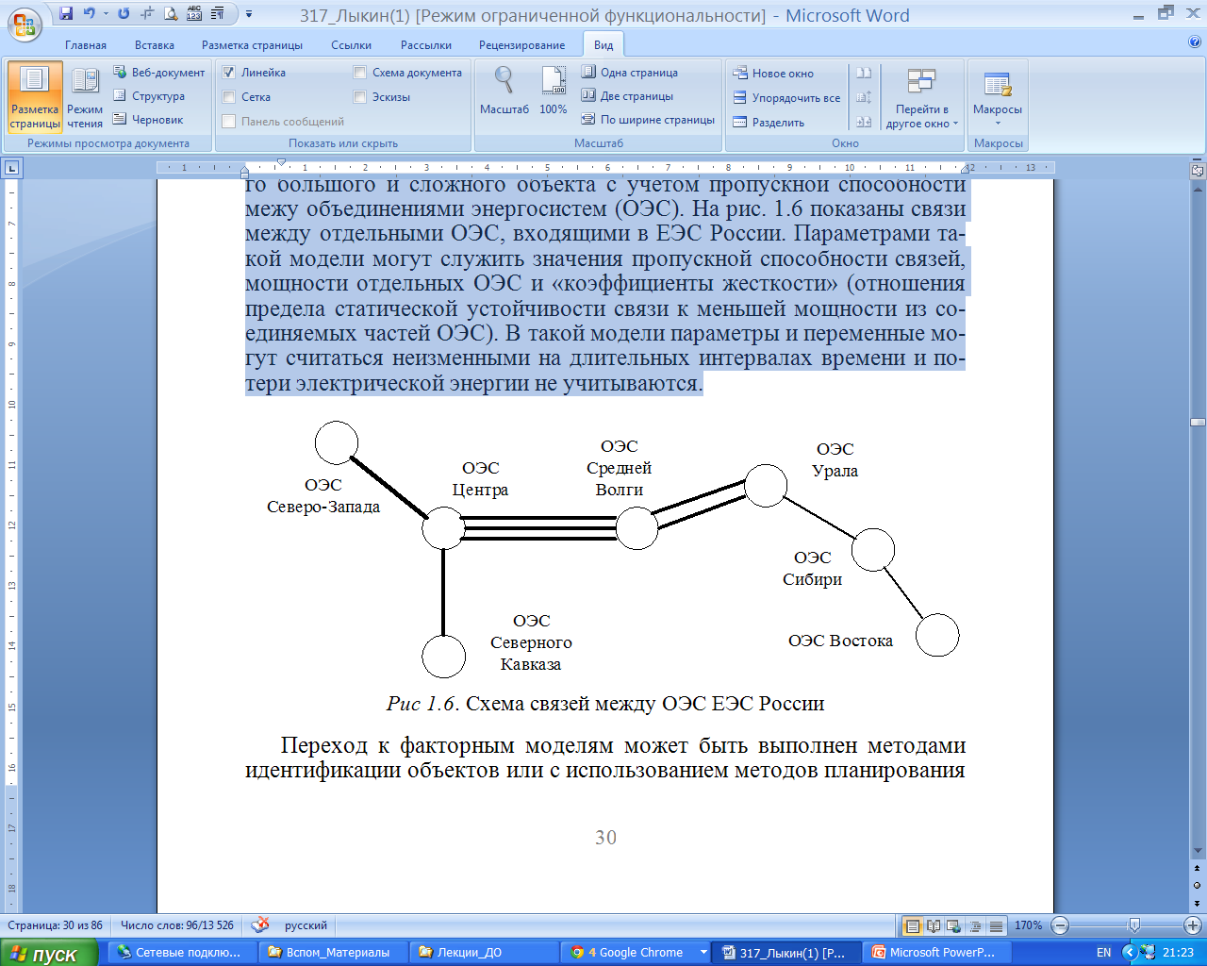
Схема связей между ОЭС ЕЭС России
(пример ММ метауровня)

Slide 90
Пример 2 (ММ метауровня) –
задача линейного программирования (ЗЛП) - задача математического программирования, целевая функция которой имеет линейный вид, а ограничения заданы линейными уравнениями или неравенствами. Методы решения таких задач являются наиболее разработанными, а области применения – самые разные.

Slide 91
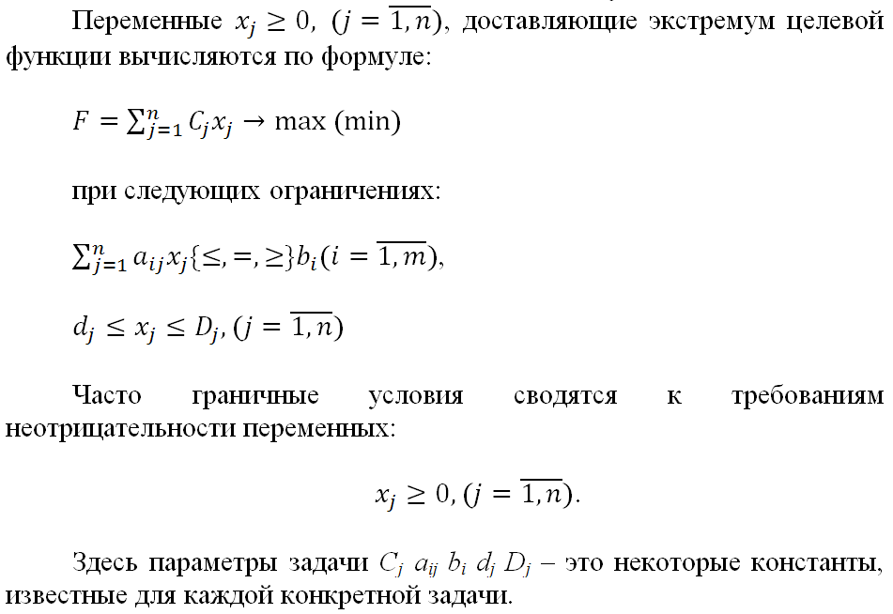
Математическая постановка ЗЛП имеет вид:

Slide 92
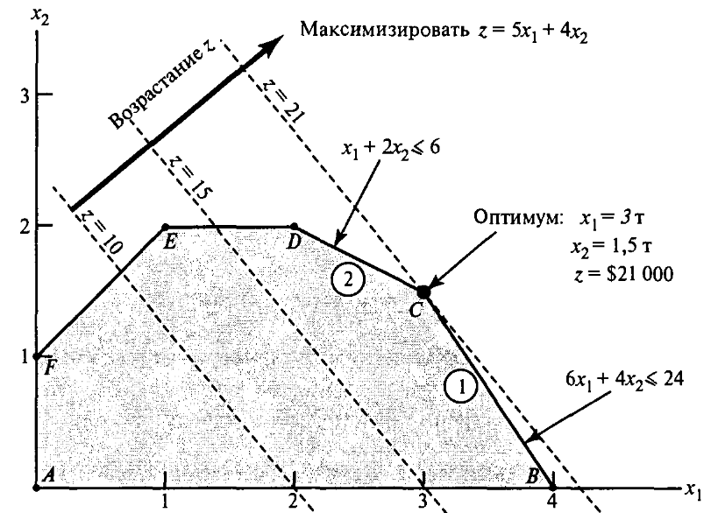
Пример решения ЗЛП графическим методом (если неизвестных всего 2: x₁, x₂)

Slide 93
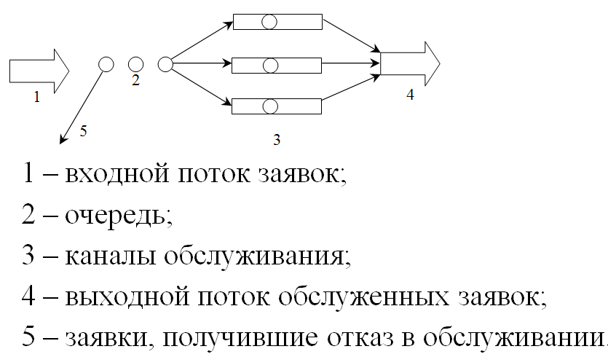
Пример 3 (ММ метауровня) – общая структура системы массового обслуживания (СМО)

Slide 94
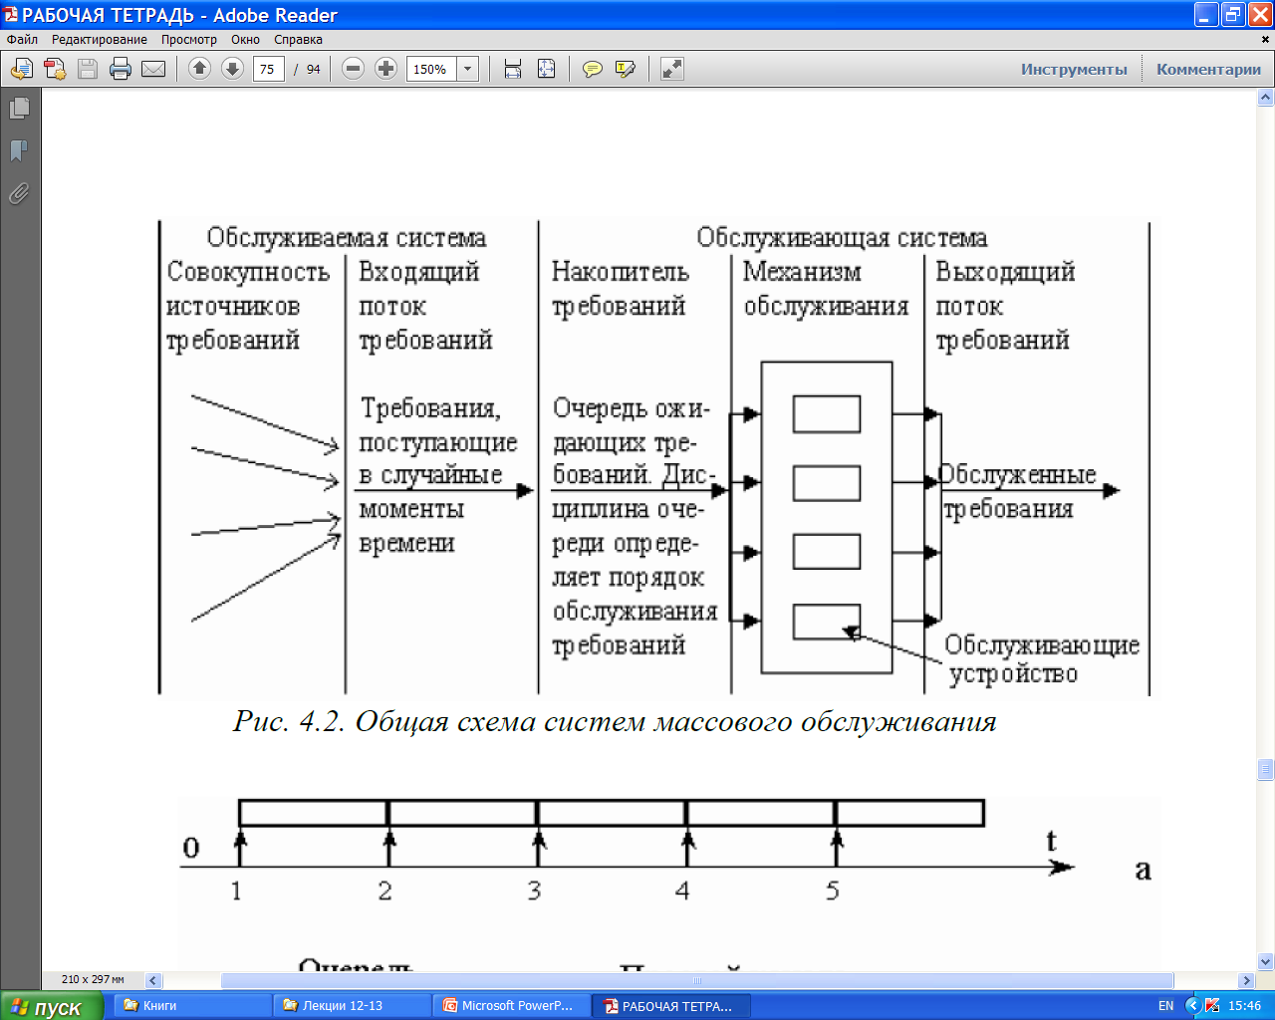
Аналогичная метамодель – общая схема СМО с несколькими каналами обслуживания
(сервисами, обслуживающими устройствами)

Slide 95
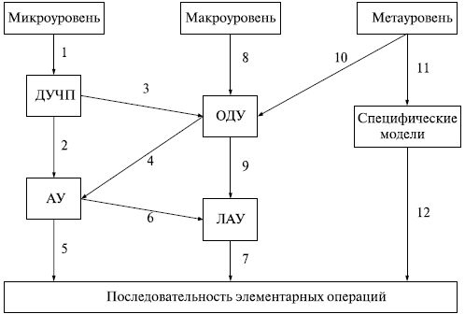
Процесс преобразования ММ. ДУЧП – дифференциальные уравнения с частными производными; ОДУ – обыкновенные ДУ; АУ – алгебраические уравнения; ЛАУ – линейные АУ; 1...12 – взаимно направленные пути дискретизации переменных в ММ

Slide 96
Дискретизация – замена непрерывных переменных конечным множеством их значений в заданных для исследования пространственном и временном интервалах.
Алгебраизация – замена производных алгебраическими соотношениями.

Slide 97
По степени детализации описания
в пределах каждого иерархического уровня выделяют ММ:
- полные, в них используются фазовые переменные, описывающие состояния всех элементов проектируемого объекта;
- макромодели - описывают состояния только основных элементов объекта.
Полная ММ, в отличие от макромодели, описывает не только процессы на внешних выводах моделируемого объекта, но и внутренние для объекта процессы.

Slide 98
По способу представления свойств объекта функциональные ММ делятся на аналитические и алгоритмические ММ.
Аналитические ММ включают явные выражения выходных параметров как функций входных и внутренних параметров, вида:
Получить такие простые ММ удаётся редко.
Алгоритмические ММ выражают связи выходных параметров с параметрами внутренними и внешними в форме алгоритма.

Slide 99
Имитационные ММ – алгоритмические модели, отражающие (имитирующие) поведение исследуемого объекта во времени при задании внешних воздействий на объект.

Slide 100
К имитационному моделированию прибегают, когда:
дорого или невозможно экспериментировать на реальном объекте;
невозможно построить аналитическую модель: в системе есть время, причинные связи, последствие, нелинейности, случайные переменные;
необходимо сымитировать поведение системы во времени.

Slide 101
Цель имитационного моделирования -воспроизведение поведения исследуемой системы на основе результатов анализа наиболее существенных взаимосвязей между её элементами или другими словами - в разработке симулятора (англ. simulation modeling) исследуемой предметной области для проведения различных экспериментов.

Slide 102
Пример (имитационная модель) – общая структура системы массового обслуживания (СМО)

Slide 103
Теоретические модели создаются в результате исследования процессов и их закономерностей, присущих рассматриваемому классу объектов и явлений.

Slide 104
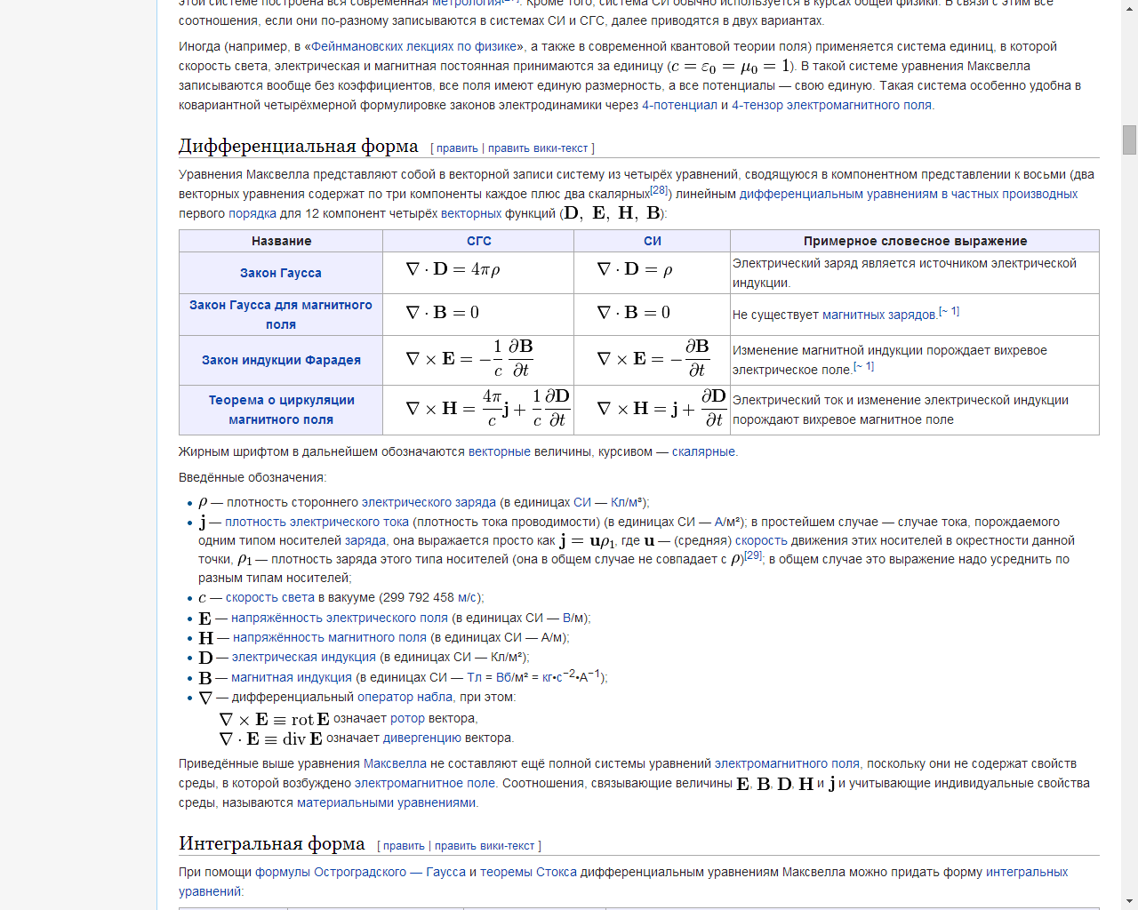
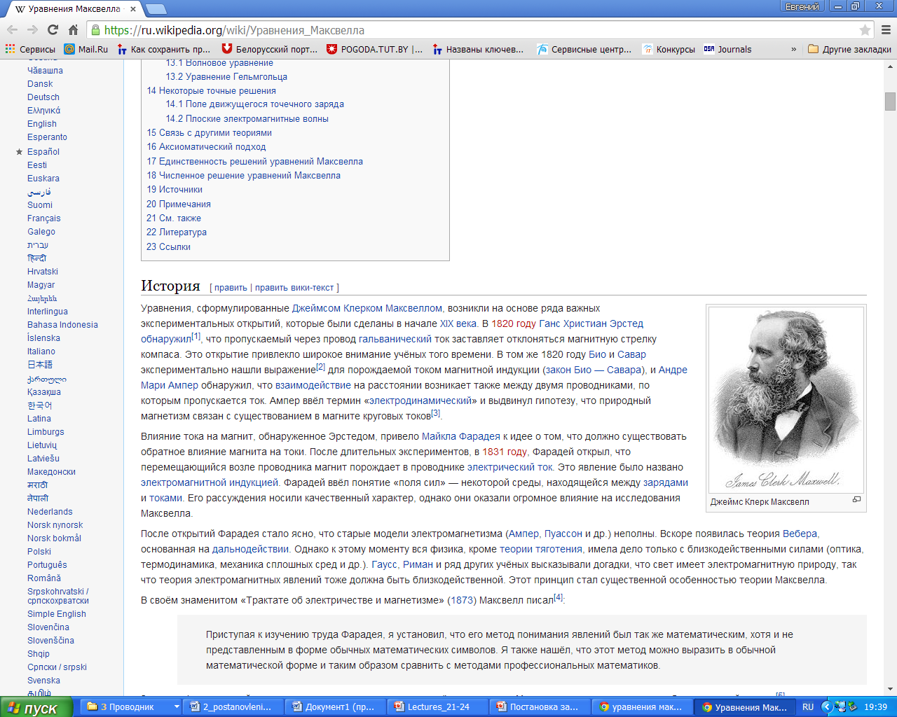
Уравнения Максвелла - одна из самых успешных теоретических моделей за всю историю человечества

Slide 105
Эмпирические ММ создаются при изучении внешних проявлений свойств объекта с помощью измерений фазовых переменных на внешних входах и выходах и обработке результатов этих измерений.
Примеры эмпирических ММ:
- регрессионные ММ;
- интерполяционные ММ.

Slide 106
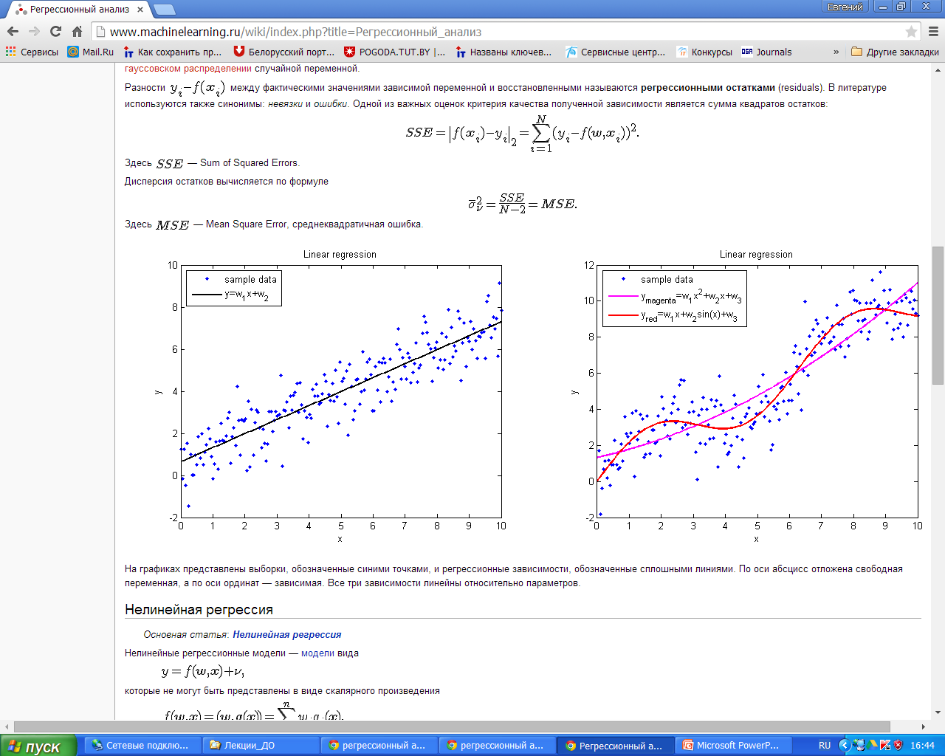
Примеры регрессионных моделей

Slide 107
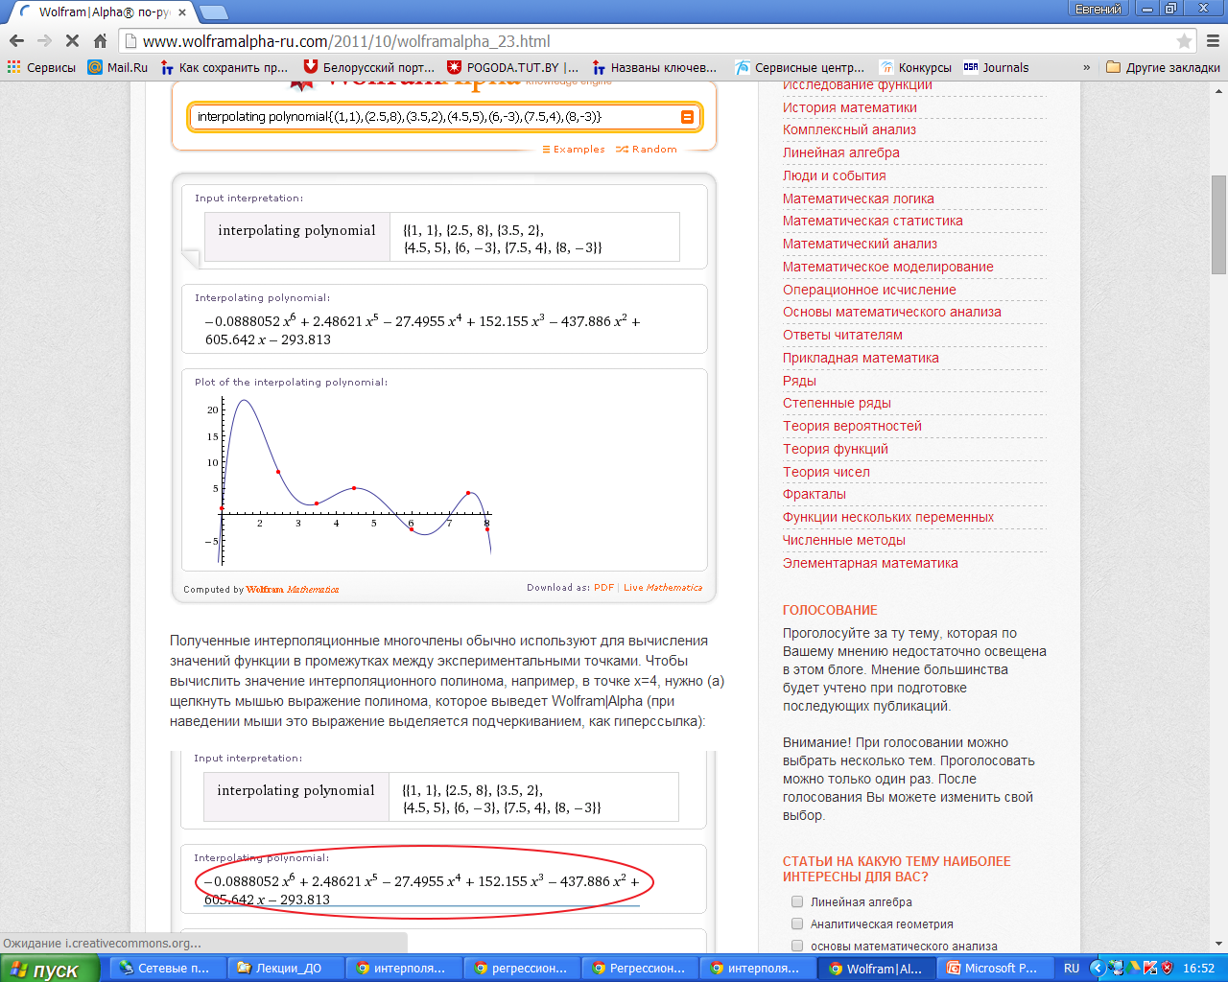
Пример интерполяционной модели
(http://www.wolframalpha-ru.com/2011/10/wolframalpha_23.html)

Slide 108
В целом, для получения ММ объекта нужно разработать:
1) ММ элементов объекта;
2) методы формирования из ММ элементов ММ систем.

Slide 109
Процедура получения ММ элементов включает следующие операции:
1) Выбор свойств объекта, которые должны быть отражены в модели.
2) Сбор исходной информации об этих свойствах на основе технической и научной литературы.

Slide 110
3) Синтез структуры ММ – общего вида соотношений модели, не задавая числовые значения параметров (самая сложная операция).
4) Расчёт числовых значений параметров ММ при условии минимальной погрешности модели заданной структуры.
5) Оценка точности и адекватности ММ.
Операции 2-5 могут выполняться многократно в процессе последовательных приближений к желаемому результату.

Slide 111
1.2. Численные методы
С помощью математического моделирования решение научно-технической задачи сводится к решению математической задачи, являющейся ее моделью. Для решения математических задач используются следующие основные группы методов:
аналитические,
графические,
численные.

Slide 112
При использовании аналитических методов решение задачи удается выразить с помощью формул. В частности, если математическая задача состоит в решении простейших алгебраических, трансцендентных, дифференциальных уравнений и т. п., то использование известных из курса математики приемов сразу приводит к цели.
К сожалению, на практике это бывает достаточно редко.

Slide 113
Графические методы позволяют оценить порядок искомой величины. Основная идея: решение находится путем геометрических построений. Например, для нахождения корней уравнения f(x) = 0 строится график функции
у = f(x), точки пересечения которого с осью X и будут искомыми корнями.
Эти методы применяются для получения начального приближения к решению, которое затем уточняется с помощью численных методов.

Slide 114
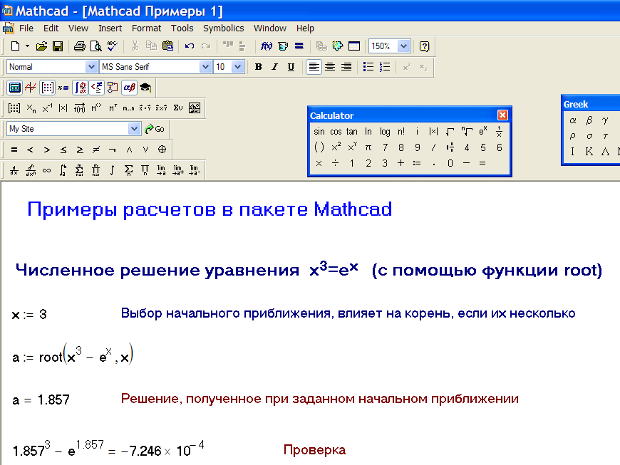

Slide 115
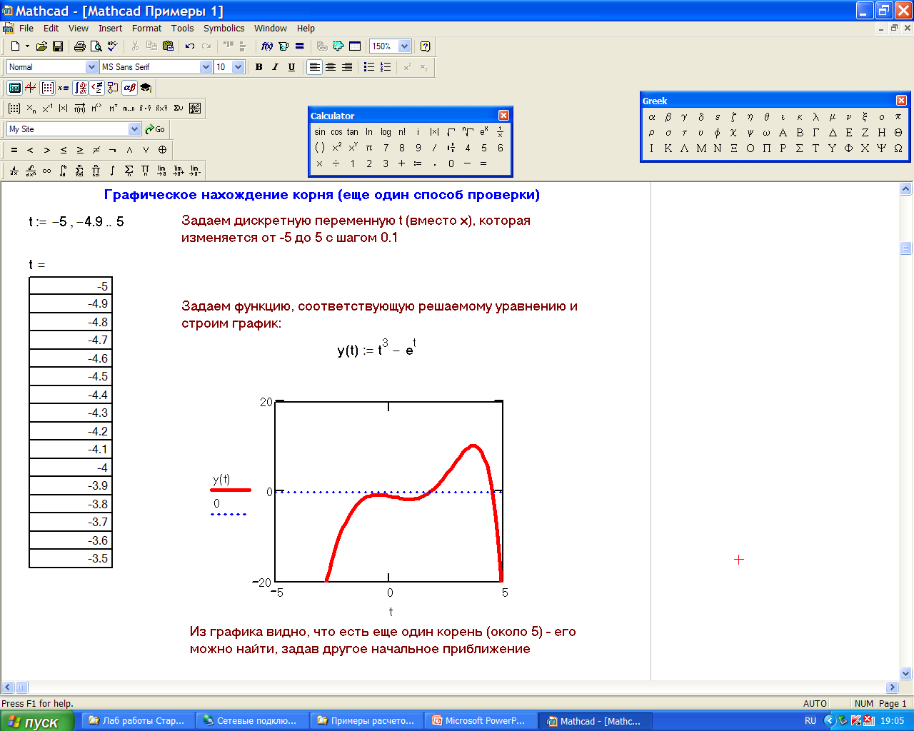

Slide 116
Основной инструмент для решения сложных математических задач в настоящее время - численные методы, позволяющие свести решение задачи к выполнению конечного числа арифметических действий над числами; при этом результаты получаются в виде числовых значений.

Slide 117
Отличия численных методов от аналитических:
1) численные методы позволяют получить лишь приближенное решение задачи;
2) они обычно позволяют получить лишь решение задачи с конкретными значениями параметров и исходных данных.

Slide 118
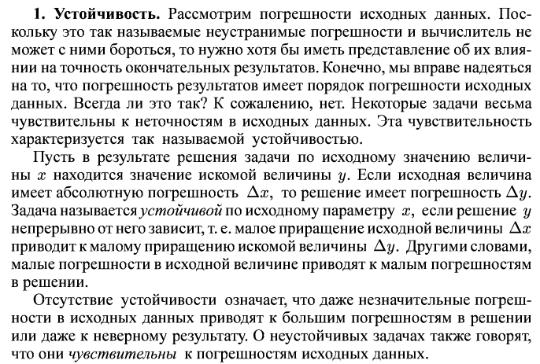
Требования к численным методам

Slide 119
2. Корректность – задача называется поставленной корректно, если для любых значений исходных данных ее решение существует, единственно и устойчиво по исходным данным.
3. Устойчивость численных методов
Иногда при решении корректно поставленной задачи может оказаться неустойчивым метод ее решения.
Численный алгоритм (метод) называется корректным в случае существования и единственности численного решения при любых значениях исходных данных, а также в случае устойчивости этого решения относительно погрешностей исходных данных.
4. Сходимость численного метода – близость численного решения задачи к истинному решению.

Slide 120
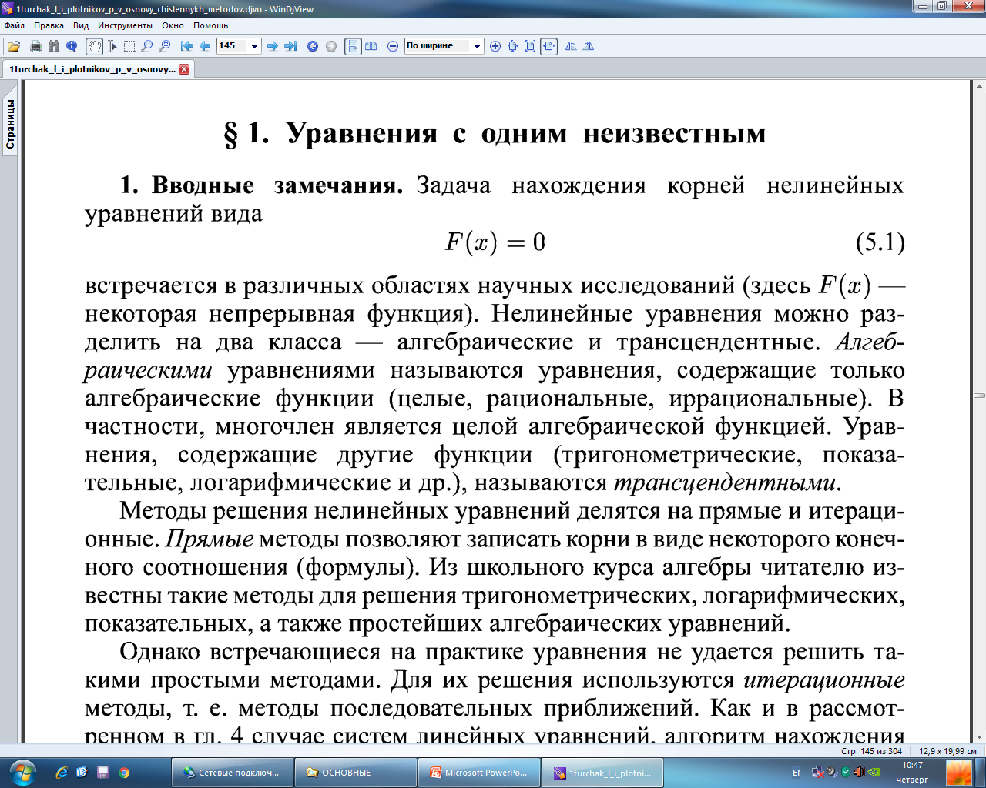
Методы численного решения
нелинейных уравнений

Slide 121
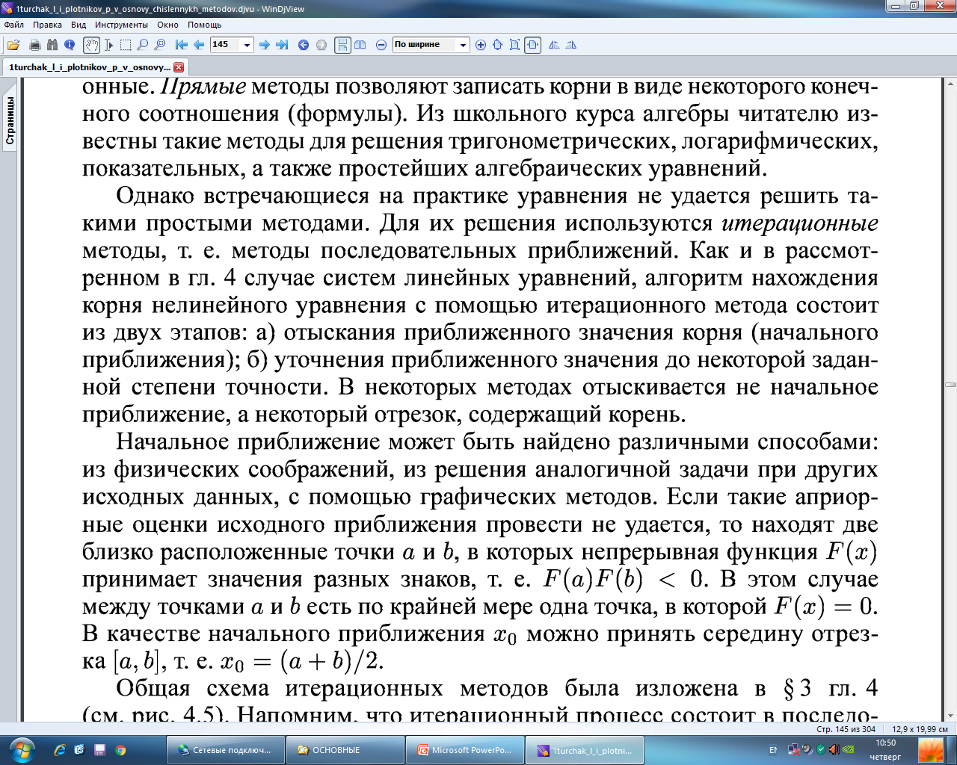

Slide 122
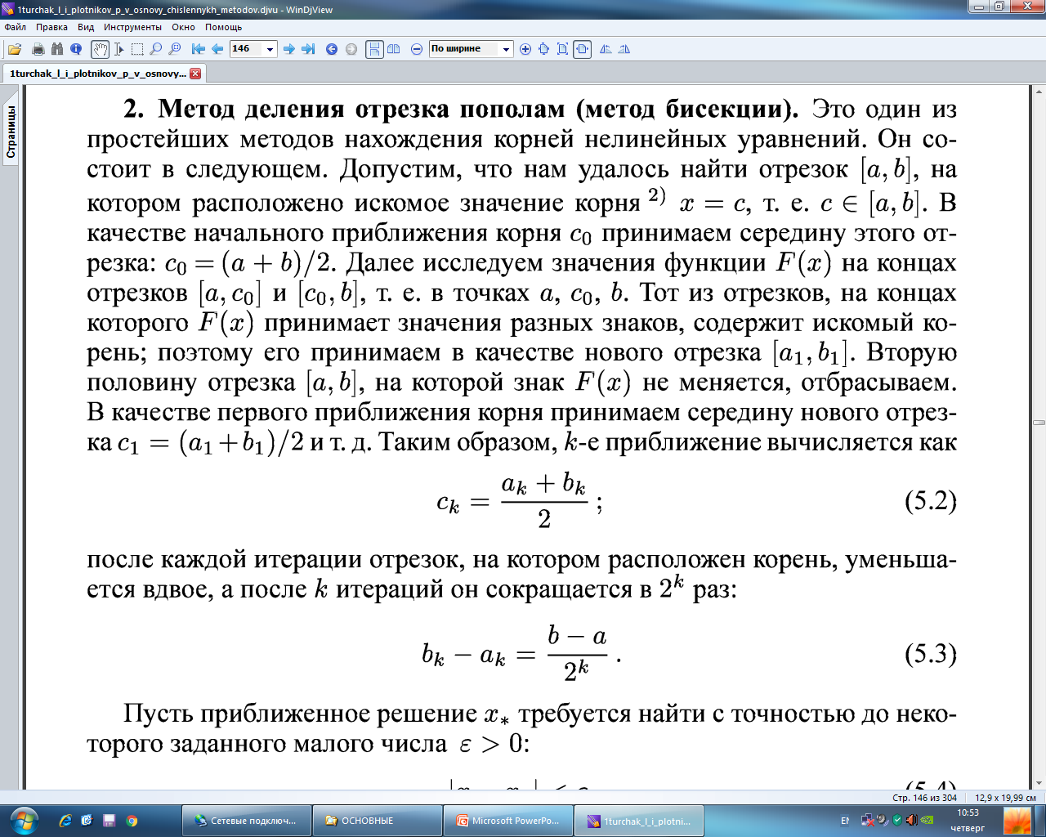

Slide 123
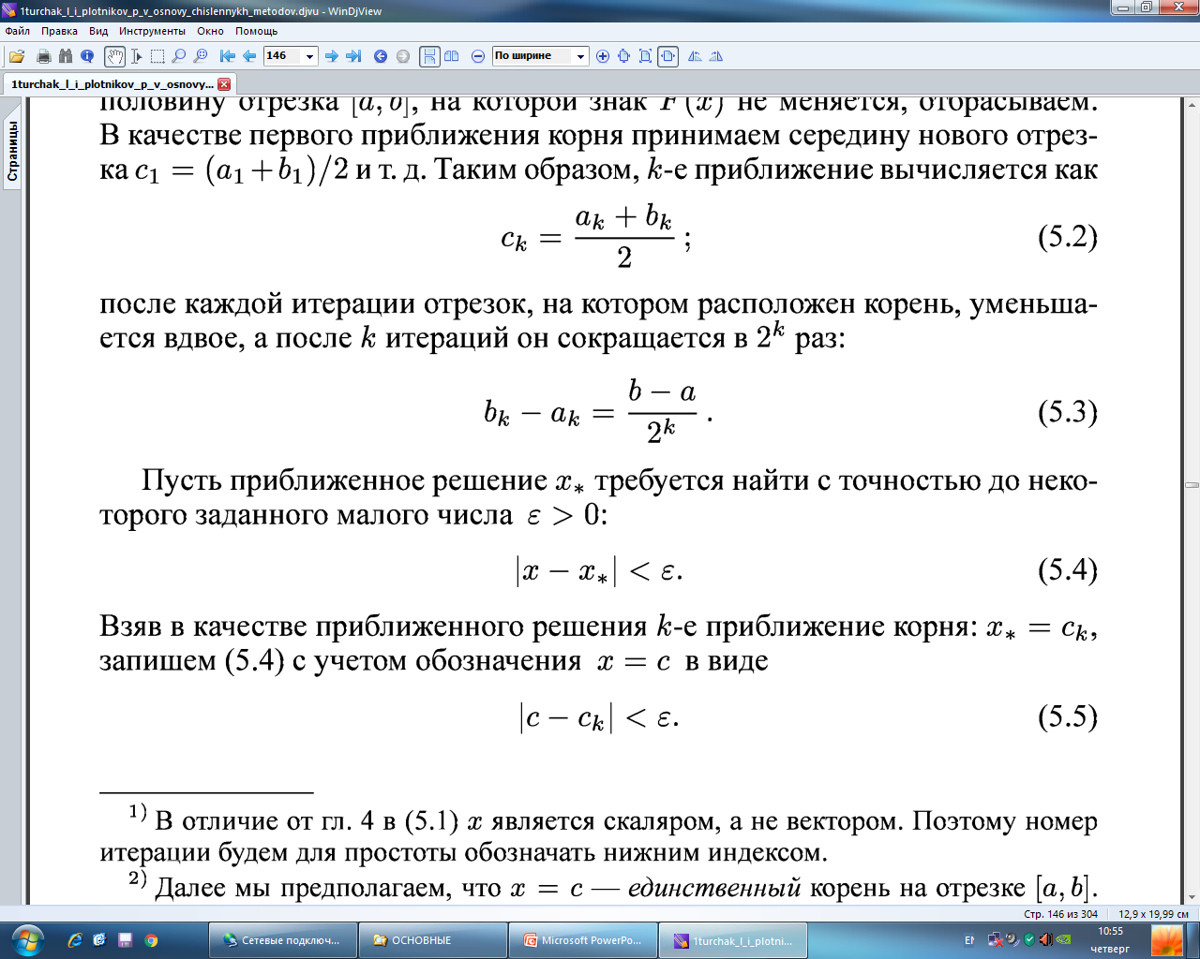
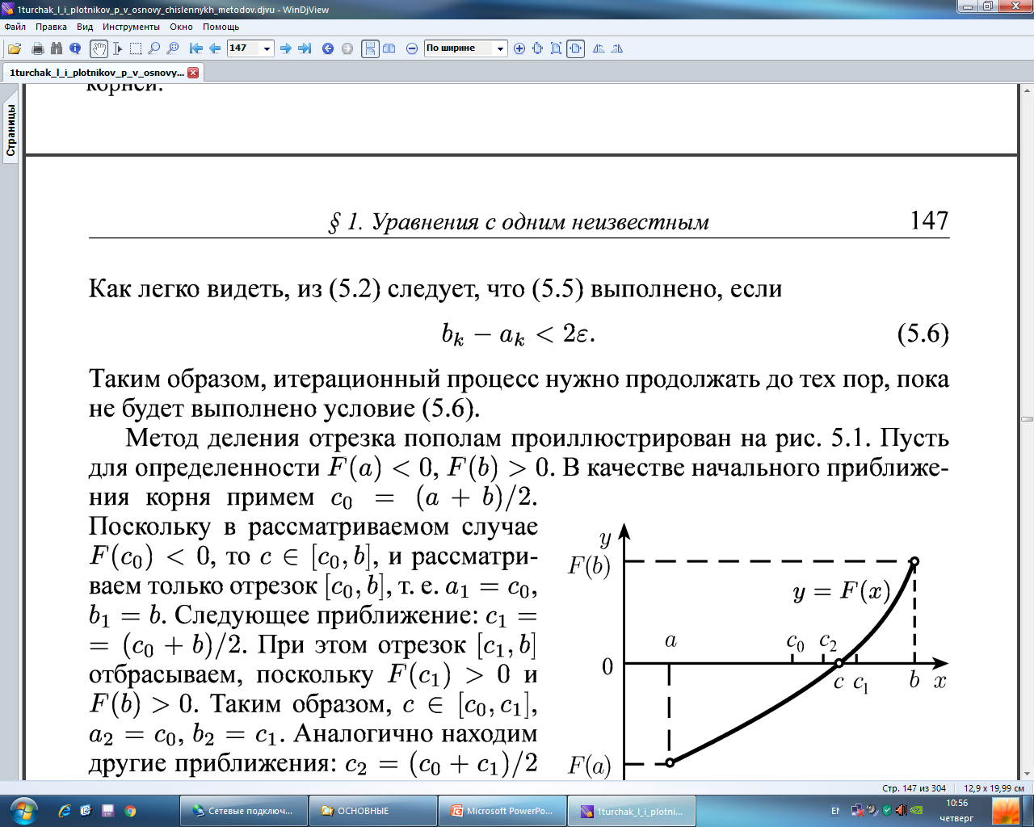

Slide 124
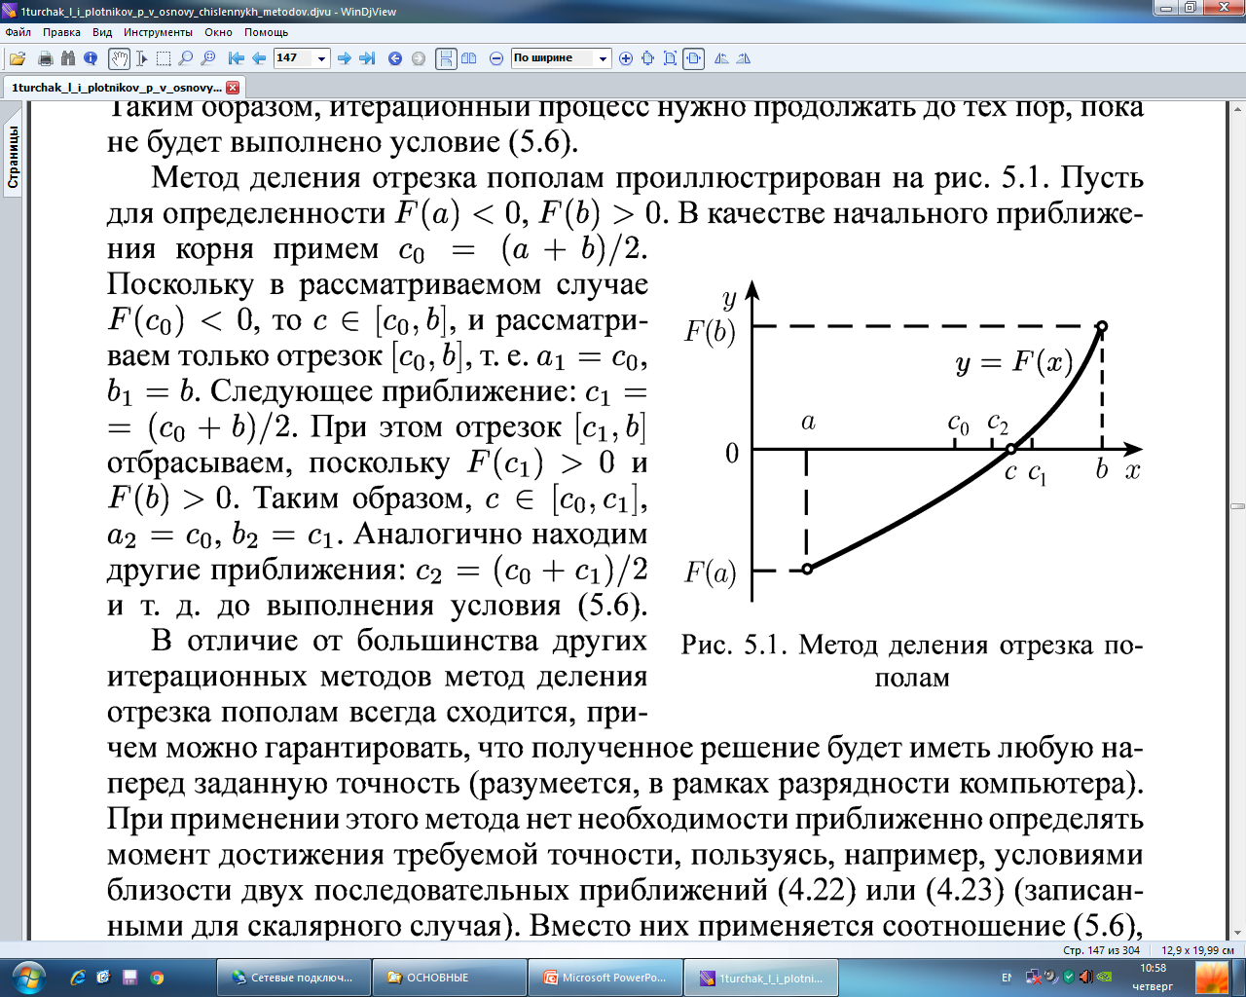

Slide 125
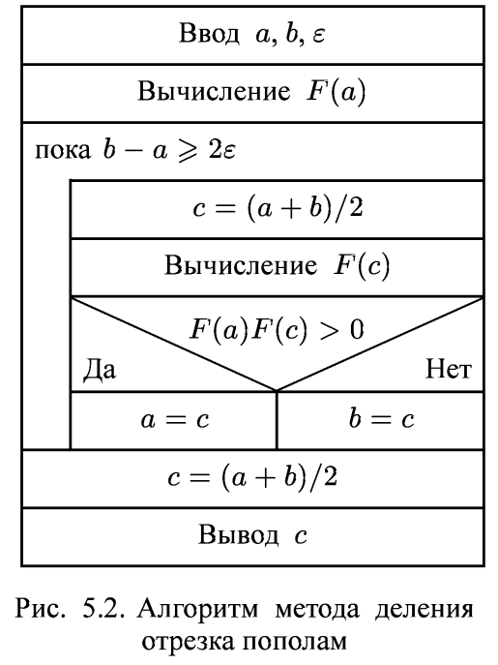

Slide 126
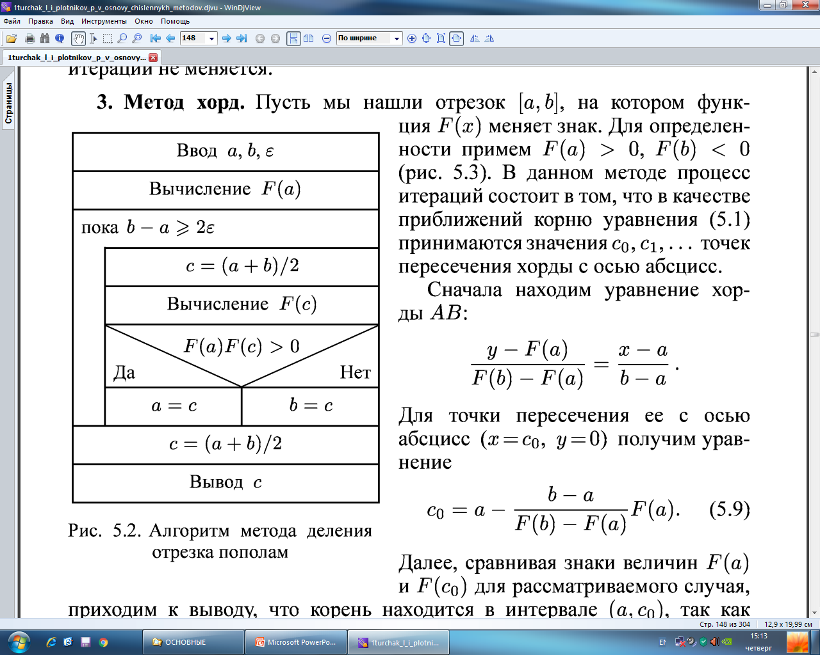
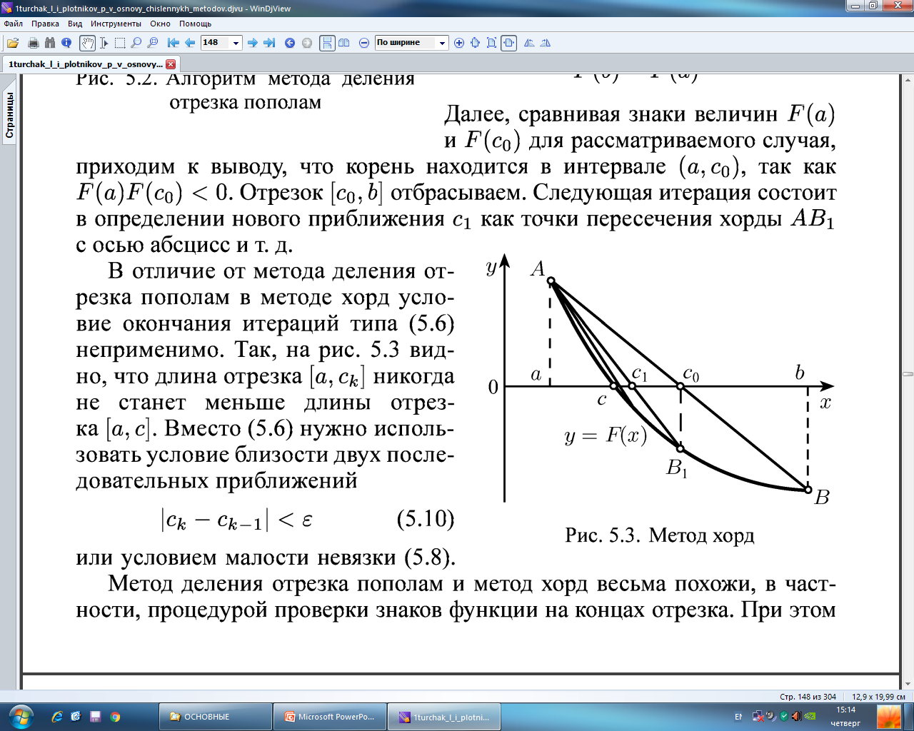


Slide 127



Slide 128


Slide 129


Slide 130


Slide 131


Slide 132


Slide 133


Slide 134
Литература
1. Турчак Л.И., Плотников П.В. Основы численных методов: Учебное
пособие. — 2-е изд. — М.: ФИЗМАТЛИТ, 2003. — 304 с.
2. Тарасик В.П. Математическое моделирование технических систем. - Мн.: ДизайнПРО, 1997.
3. Норенков И.П., Маничев В.Б. Основы теории и проектирования САПР. Учебник для втузов. – М.: Высш. шк., 1990.
4. Ю.Р. Саликаев МАТЕМАТИЧЕСКИЕ МОДЕЛИ И САПР
ЭЛЕКТРОННЫХ ПРИБОРОВ И УСТРОЙСТВ
Томский государственный университет систем управления и радиоэлектроники (ТУСУР), 2006, 182 с.
5. http://www.intuit.ru
6. А.Б. Карташов, МГТУ им. Н.Э. Баумана, Курс лекций по САПР http://www.bmstu.ru/ps/~kartashov/fileman/
7. Лыкин А.В. Математическое моделирование электрических систем и их элементов : учеб. пособие / А.В. Лыкин. – 2-е изд., перераб. и доп. – Новосибирск : Изд-во НГТУ, 2009. – 228 с.
8. Макаров Е.Г. Mathcad: Учебный курс (+CD). – СПб.: Питер, 2009. – 384 с.

Slide 135

Дополнение – примеры расчетов
в пакете Mathcad

Slide 136


Slide 137


Slide 138


Slide 139


Slide 140


Slide 141


Slide 142


Slide 143


Slide 144


Slide 145

Дополнение – примеры расчетов
в пакете Mathcad

Slide 146


Slide 147


Slide 148


Slide 149


Slide 150


Slide 151


Slide 152


Slide 153


